Slide 1
参考資料２
府立病院機構経営改革プラン（案）
令和７年10月
大阪府健康医療部
地方独立行政法人大阪府立病院機構

Slide 2
目 次
――――――――――――――――――――――――――――――― P01
―――――――――――――――― P02
――――――――――――――――――――――――― P05
―――――――――――――――――――――――――――― P09
――――――――――――――――――――――――― P10
―――――――――――――――――――――――――――――― P76
１．はじめに
１）府立病院機構経営改革プラン（案）策定の趣旨等
２）対象期間
２．医療機関を取り巻く環境・医療需要等の動向
１）超高齢・人口減少社会の到来
２）受療動向の変化
３）物価・人件費の高騰
４）有事に備えた医療提供体制の整備
３．府立病院機構の現状
１）令和６年度決算の概要
２）医業収支比率、医業収益及び医業費用の推移
３）経常収支比率及び利益余剰金（繰越欠損金）の推移
４）運営費負担金の推移
４．めざす姿・目標
１）めざすべき方向性
２）経営改善目標
５．目標達成に向けた取組
１）経営改革の方向性
２）運営費負担金のあり方の見直し
６．進捗管理

Slide 3
１．はじめに
１）府立病院機構経営改革プラン（案）策定の趣旨等
地方独立行政法人大阪府立病院機構（以下「機構」という。）は、平成18年度の設立以来、「高度専門医療の提供と府域の医療水準の向上」、「患者・府民の満足度向上」及びこれらを支える「安定的な病院経営の確立」を基本理念として、府民のニーズや新たな医療課題に適切に対応し、府民の期待に応えてきた。
近年は新型コロナウイルス感染症のまん延時などの有事の対応において、公立病院が担う役割の重要性が改めて認識されたところであり、府の政策医療の中核を担う機構が、将来にわたってその役割を果たし続けられるよう、持続可能な病院経営の確立が一層求められている。
一方、医療機関を取り巻く環境は、少子高齢化・人口減少の進行や、医療の高度化、物価・人件費の高騰、医師等医療従事者の働き方改革など急激に変化している。
令和５年度には、設立以降最大となる約60億円の経常損失を計上したことを受け、府と機構が共同で設置した経営改善タスクフォースや、機構独自の経営改革プロジェクトチームを中心に、機構においても、政策医療の提供等求められる役割を着実に果たしながら、こうした環境の変化に対応するため様々な取組を進めてきた。しかしながら、令和６年度決算において、過去最大の当期純損失・経常損失を計上することとなった。
今後も、厳しい経営環境が見込まれる中、機構が、その使命を果たし続けていくためには、抜本的な経営改革に取り組みつつ、将来の医療需要を見据えた課題の整理・解決に向けた取組みや、中長期的な視点に立った機構組織の構造改革を進めていく必要がある。
こうした背景のもと、地域の医療ニーズに適切に対応する医療提供体制の構築と、持続可能な病院経営の確立に向け、府と機構が一体となって進めていく取組を府立病院機構経営改革プラン（案）として取りまとめるものである。
２）対象期間
令和７年度 から 令和12年度（第５期中期目標期間）
1

Slide 4
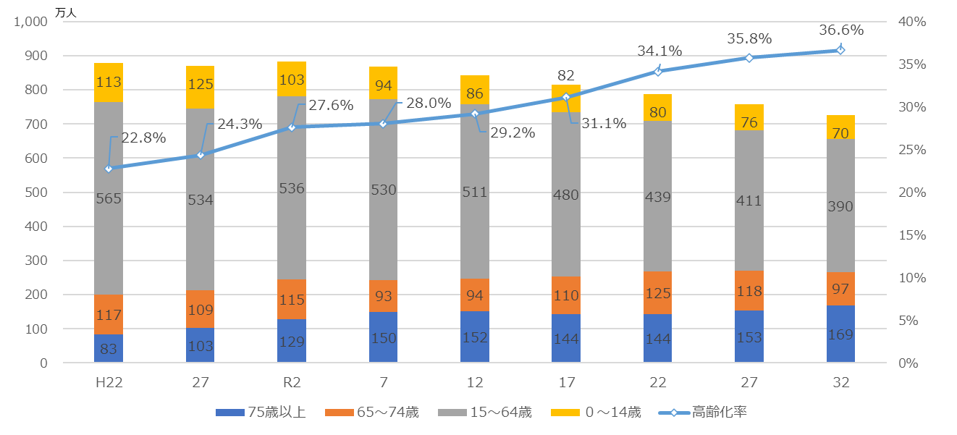
２．医療機関を取り巻く環境・医療需要等の動向
１）超高齢・人口減少社会の到来
● 大阪府では、今後、総人口の減少が見込まれる一方、高齢者人口は令和27年をピークに増加する見込み。
● また、生産年齢人口の減少を背景とする労働供給の制約により、医師、看護師をはじめとする医療従事者の確保はこれ
まで以上に困難になることが確実。
● 「新たな地域医療構想に関するとりまとめ」（令和６年12月18日新たな地域医療構想等に関する検討会）においても、高齢化率の
高まりに伴い増加する高齢者救急など、医療・介護の複合ニーズを有する高齢者への対応力強化のほか、医療の質や医療
従事者の確保、医療DXの推進などによる生産性の向上による医療機能の維持が求められている。
● 加えて、出生数の減少に伴う14歳以下人口の減少も見込まれ、小児周産期医療の需要減も見据えた対応が必要となる。
◇ 年齢階層別人口・将来人口推計
出典：総務省「国勢調査」、国立社会保障・人口問題研究所「日本の将来推計人口（令和５年度推計）」
2

Slide 5
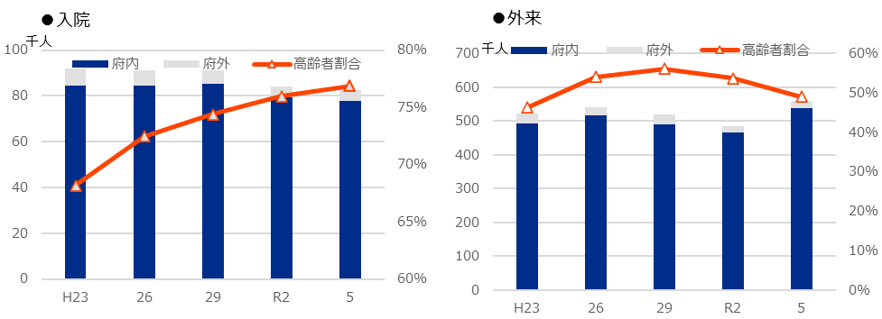
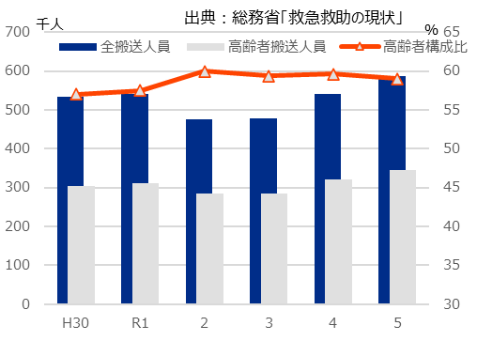
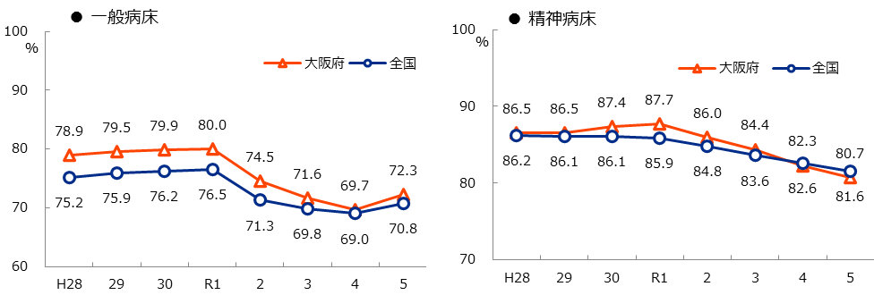
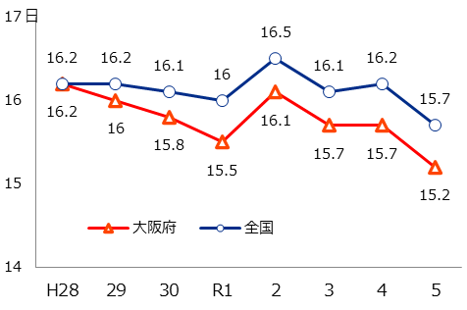
２．医療機関を取り巻く環境・医療需要等の動向
２）受療動向の変化
● 入院患者数は、平成23年度以降減少が続き、高齢者の割合も増加。外来患者数は、令和２年度までは減少傾向に
あったが、令和５年度は増加し、高齢者の割合も低下している。
● 救急搬送件数は、コロナ禍に減少がみられたものの概ね増加傾向であり、高齢者の割合が約60％と高くなっている。
● 平均在院日数は、コロナ禍に一時的に伸びたものの、その後再び概ね減少傾向となっている。
● 病床利用率は、一般病床はコロナ禍で大きく低下後回復傾向にあり、精神病床についてはコロナ禍以降、低下している。
◇ 入院外来別患者数・年齢構成の推移（大阪府）
出典：厚生労働省「患者調査」
◇ 救急搬送件数の推移（大阪府）
◇ 平均在院日数の推移（一般病床）
◇ 病床利用率の推移
出典：厚生労働省「病院報告」
出典：厚生労働省「病院報告」
3

Slide 6
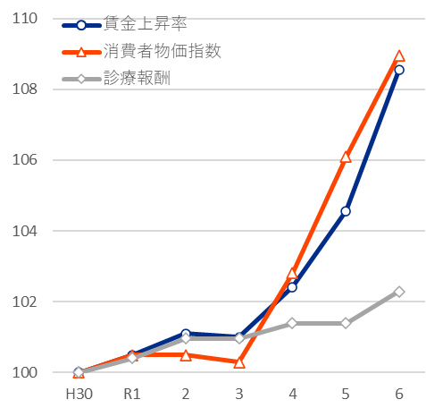
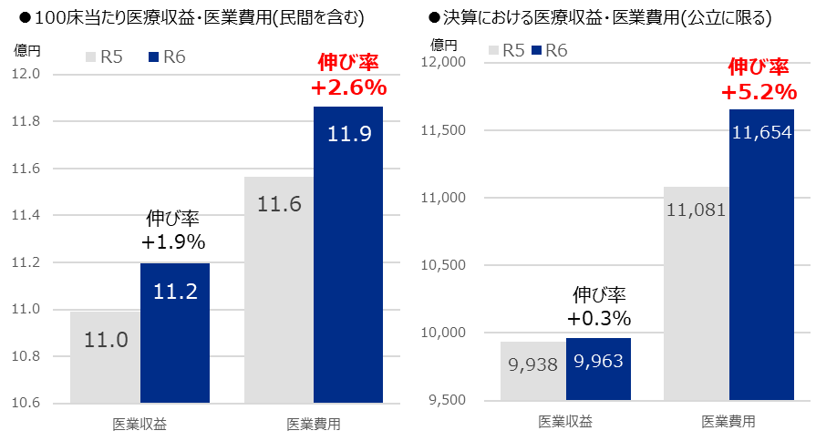
２．医療機関を取り巻く環境・医療需要等の動向
３）物価・人件費の高騰
● 人手不足を背景とした人件費の高騰、急激な物価上昇は医療機関の経営に大きな影響を与えている。
● 公立病院における医業費用の増加率は、民間病院を含む場合を大きく上回っており、その影響が特に大きい。
◇ 診療報酬、消費者物価指数及び給与額の推移
◇ 医業収益・医業費用の推移
※H30を100としたときの伸び幅
出典：厚生労働省「医療機関を取り巻く状況について（R7.4.23 中央社会保健医療協議会 総会（第607回）資料）」及び「賃金構造基本統計調査」並びに総務省「消費者物価指数」をもとに大阪府作成
出典：「2024年度診療報酬改正後の病院の経営状況」（一般社団法人人病院協会）をもとに大阪府作成
出典:(公社)全国自治体病院協議会資料をもとに大阪府作成
４）有事に備えた医療体制の整備
● 新型コロナウイルス感染症への対応を踏まえ、医療機関には有事（新興感染症発生時、災害時）に備えた体制構築
や物資の備蓄、人材育成などの取組みが求められている。
● 特に公立病院にあっては、政策医療を担う医療機関として平時の役割は重要であり、有事においてもその役割を発揮で
きるよう体制を確保しておくことが重要。
4

Slide 7
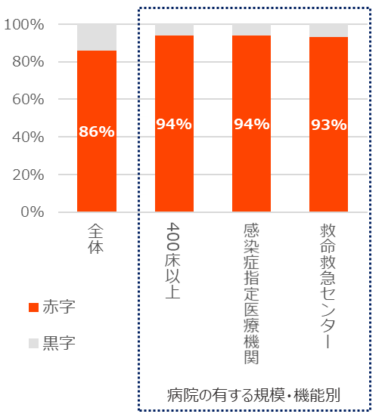
３．府立病院機構の現状
１）令和６年度決算の概要
● 府立病院機構では、令和６年度決算において過去最大の経常損失を計上し、結果、約110億円の繰越欠損金を計上
● 入院患者数の増加等により医業収益が増加した一方で、物価・賃金の高騰や給与費の増加による医業費用の増加、また、
材料費等の支払増加により控除対象外消費税が増加したことなどから、令和５年度に比べて赤字額が拡大
● 全国自治体病院協議会の調査によると、令和６年度決算において自治体病院の86％が赤字となり、災害拠点病院
や感染症指定医療機関等は94％が赤字となるなどより厳しい状況となっている
◇ 令和６年度決算の概要
（単位：億円）
◇ 【参考】全国の自治体立病院の決算状況
 |  |  | R5決算 | R6決算 | 増減 | 主な増減理由
営業収益 Ａ |  |  | 985.6 | 1,004.2 | 18.6
 | 医業収益 B |  | 890.6 | 917.9 | 27.2 | 入院患者数等の増
 | 運営費負担金収益 |  | 73.9 | 74.3 | 0.4
 | 補助金等収益 |  | 13.4 | 5.4 | ▲ 8.1 | コロナ病床確保補助金の減
営業費用 C |  |  | 1,000.6 | 1,027.8 | 27.1
 | 医業費用 D |  | 990.9 | 1,017.4 | 26.6
 |  | 給与費 | 441.8 | 458.7 | 16.8 | R5 人勧反映等による増
 |  | 材料費 | 295.8 | 304.3 | 8.5 | 診療実績の増加に伴う増
 |  | 減価償却費 | 84.2 | 84.5 | 0.3
 |  | 経費 | 160.4 | 161.2 | 0.8
営業損益（A－C） |  |  | ▲ 15.0 | ▲ 23.6 | ▲ 8.6
医業損益（B－D） |  |  | ▲ 100.2 | ▲ 99.5 | 0.6
営業外収益 E |  |  | 8.9 | 8.9 | 0.0
営業外費用 F |  |  | 53.2 | 56.1 | 2.8 | 控除対象外消費税の増
経常損益 （A-C＋E-F） |  |  | ▲ 59.3 | ▲ 70.8 | ▲ 11.4
臨時損益 |  |  | ▲ 0.6 | ▲ 3.7 | ▲ 3.1 | 森ノ宮クリニック跡地返還
当期純損益 |  |  | ▲ 60.0 | ▲ 74.5 | ▲ 14.5
出典:(公社)全国自治体病院協議会資料をもとに大阪府作成
【経営改善に向けたこれまでの主な取組（令和６年度～）】
○ 府と機構が共同で設置した経営改善タスクフォースにおいて、救急受入体制・地域連携の強化等による患者確保や、新規加算の取得・診療報酬請求チェック
などによる患者単価向上、医療機器や業務委託の包括契約など経費の縮減に向けた取組みを推進
○ 機構が設置した経営改革プロジェクトチームにおいて、経営指標の分析や病床利用向上に向けた方策の取りまとめを行うなど、経営改革に向けた取組に着手
➡ これら取組みの成果もあり医業収益は過去最高を記録し、令和５年度との比較では経費の増を概ね横ばいに留めたものの、全体としては、給与費や材
料費等の増加による医業費用の増加等により、経常損益の改善には至っていない
5

Slide 8
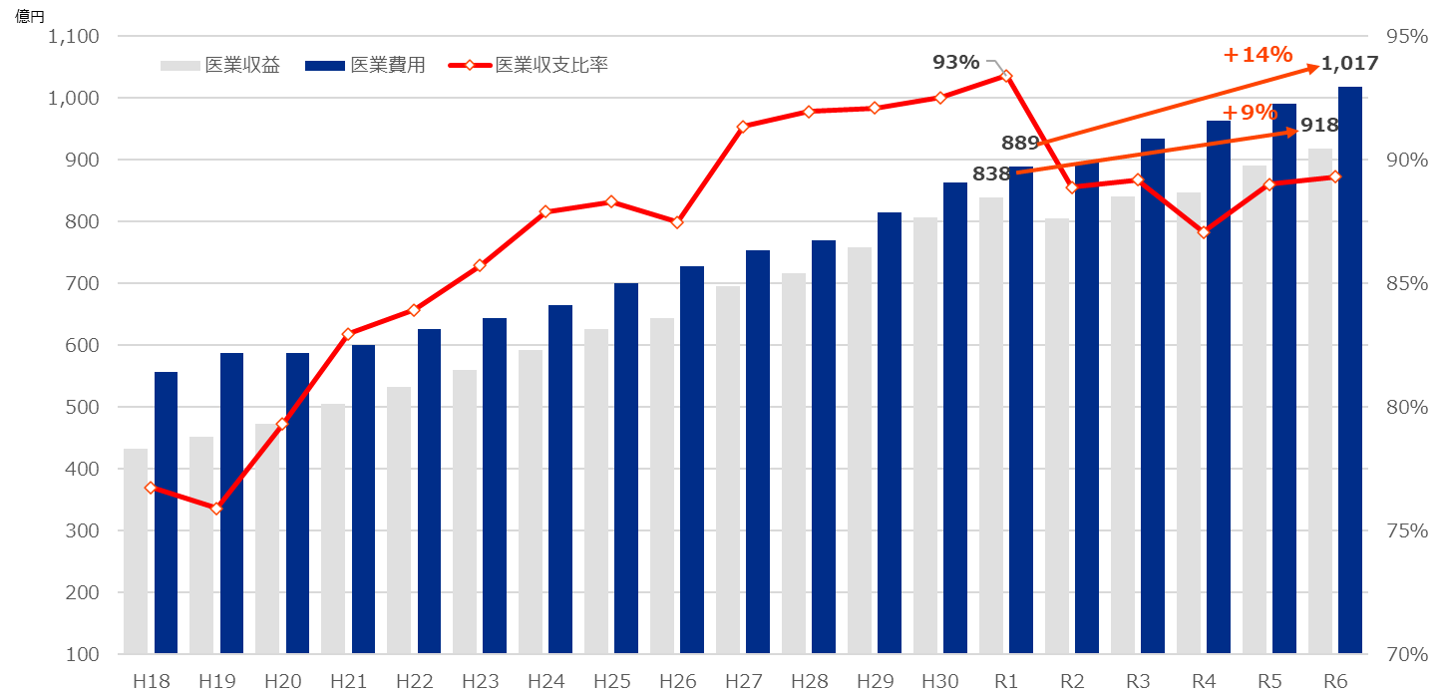
３．府立病院機構の現状
２）医業収支比率、医業収益及び医業費用の推移
● 医業収支比率は、コロナ前までは年々改善、令和元年度は93％と過去最高水準を記録。
● コロナ前の令和元年度から令和６年度にかけて、医業収益は９％増加しているものの、医業費用はそれを上回る14％の
増加となっており、収入の増を物価・人件費の高騰によるコスト増が上回っている。
● その結果、令和６年度は医業収益が過去最高を記録したものの、医業収支比率は前年度と同水準となっている。
出典：（地独）大阪府立病院機構財務諸表
6

Slide 9
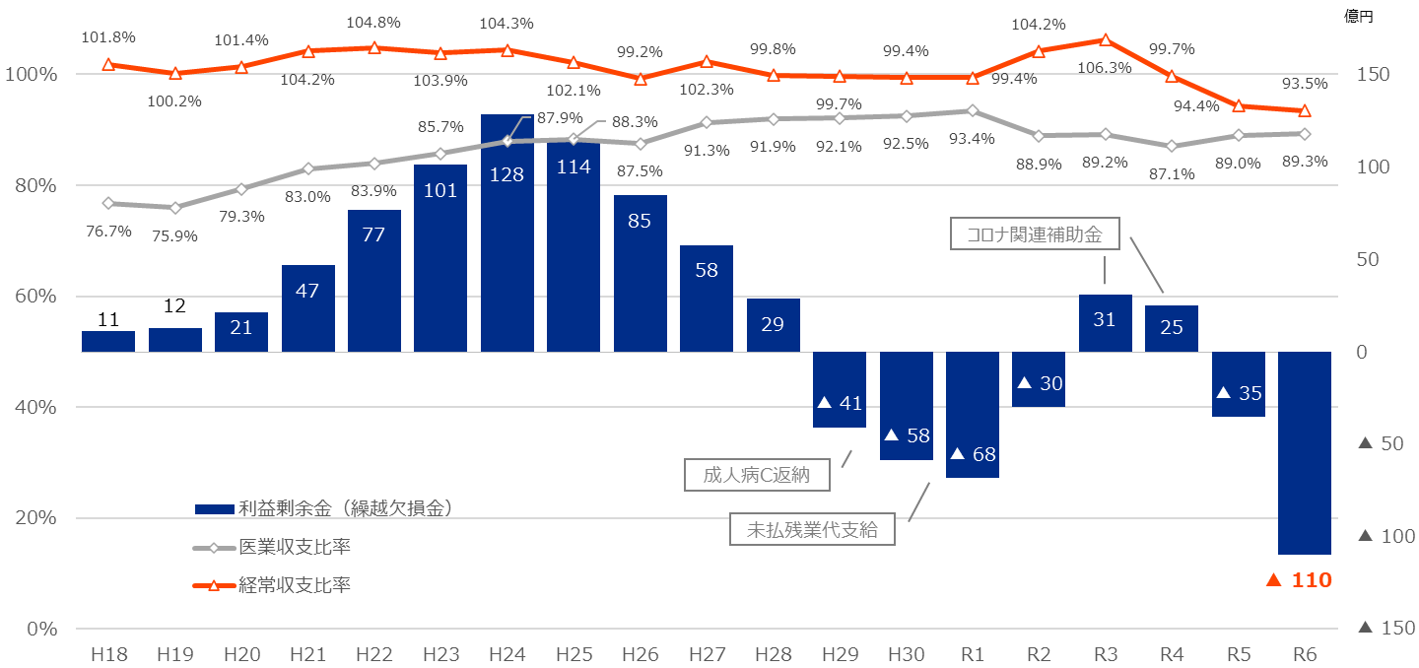
３．府立病院機構の現状
３）経常収支比率及び利益余剰金（繰越欠損金）の推移
● 経常収支比率は独法化以後、概ね100％以上で推移していたものの、コロナ時期等を除き、平成28年度以降から
100％を下回る水準となっている。
● 令和２年度以降、物価・人件費の高騰などにより医業収支比率が低下する中、運営費負担金は横ばいであったことな
どから、コロナ関連の補助金収入がなくなった令和５年度以降経常損失が拡大し、令和６年度決算では経常収支比
率93.5％と100％を大幅に下回り、その結果、▲110億円の繰越欠損金を計上。
出典：（地独）大阪府立病院機構財務諸表
7

Slide 10
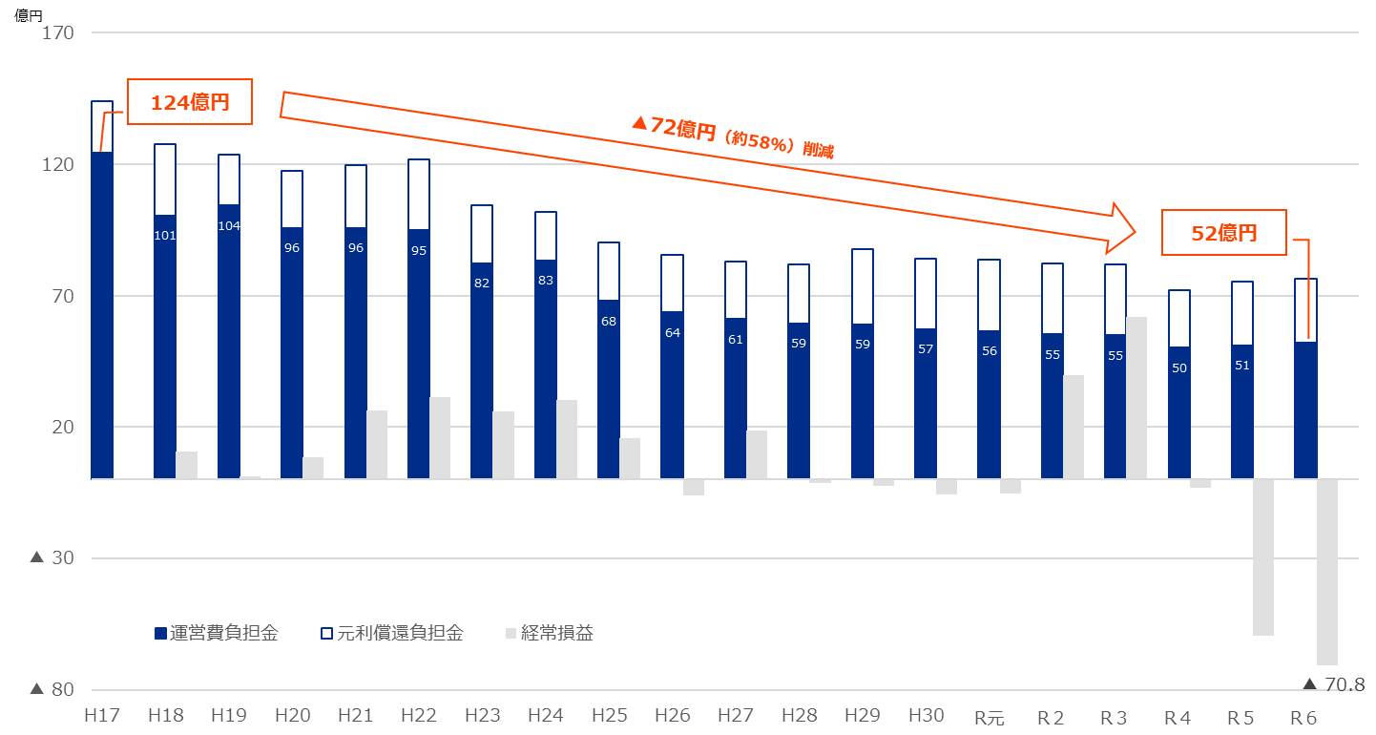
３．府立病院機構の現状
４）運営費負担金の推移
● 運営費負担金（元利償還負担金を除く）は、独法化直前の平成17年度の約124億円から、機構の経営努力等により、
令和６年度には約52億円まで削減。
出典：（地独）大阪府立病院機構財務諸表
※平成17年度は決算額、平成18年度以降は予算額で作成。
※共済負担金は含まない。
8

Slide 11
４．めざす姿・目標
１）めざすべき方向性
◆ 変化する患者・地域ニーズを的確に反映した医療提供体制を整備し、効率的かつ質の高い
医療提供を実現する
◆ 将来にわたって機構がその役割を果たし続けられるよう、経営基盤・組織運営体制の強化を
図り、持続可能な病院経営を確立する
２）経営改善目標
◆ 第５期中期目標期間中の早期に経常収支比率100%以上を達成しこれを維持するとと
もに、第６期中期目標期間中（令和17年度まで）に累積欠損を解消する
◆ 抜本的な経営改革に取組むとともに、機構の取組・医療を支える府の支援のあり方を整理
し、適切な規模の運営費負担金を確保する
9

Slide 12
５．目標達成に向けた取組
１）経営改革の方向性
Ⅰ 大阪急性期・総合医療センター
ⅰセンターの現状
◆ 医療提供の現状
・ 心疾患・脳血管疾患等に対する高度専門医療の提供、救急医療の体制の強化や充実、基幹災害拠点病院として災
害医療やDMAT研修の実施による府域の災害対応力の強化などの取組みを実施。
◆ 経営状況
・ コロナ前の令和元年度は、救急受入件数、病床稼働率を高水準で維持し、精神科病棟も通常稼働していたため売上
水準は過去最高水準であった。それに加えて、適正な人員配置により労働分配率も低く、経営状況は良好な状態であった。
・ 令和２年度以降は、新型コロナの拡大、サイバー攻撃の影響に加え、直近の物価高騰の影響を受け、令和６年度にかけ
て医業費用が約30億円増加し、利益水準が大幅に低下しているものの、医業収益は令和元年度を上回っている。
・ 救急受入及び病床稼働率は改善傾向にあるが、人口動態等社会環境の変化による医療需要の構造変化や働き方改革に伴う労働時間規制等の影響もありピークだった令和元年度の水準には至っていない。
・ 特定麻酔看護師へのタスクシフトや自家麻酔枠の拡充など、これまでにない様々な取り組みを行っているが、手術室機能を
十分に活用するためには、麻酔科医師の確保が課題となっている。
◆ 赤字拡大要因の特定
・ 医業ベースの売上水準は令和６年度時点で回復傾向にある。
・ 一方で、売上水準の回復以上に、令和２年度以降の医業費用の増加が上回っており、赤字拡大要因は医業費用（とり
わけ経費の中でも委託費）の増加。
・ 物価高騰の影響を受けているため、自助努力での費用削減の実現は難しいことが想定されるが、赤字額の縮小には医業
費用の低減・適正化が必須となる。
◆ 今後の医療需要予測等
・ 当センターが所在する大阪市医療圏は、今後も、救急搬送件数の増加、特に、高齢者救急の増加が見込まれている。
・ また、少子化に伴い小児周産期医療ニーズの減少が見込まれる。
10

Slide 13
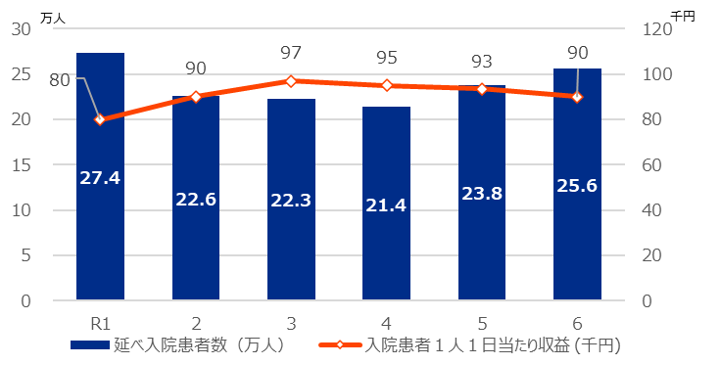
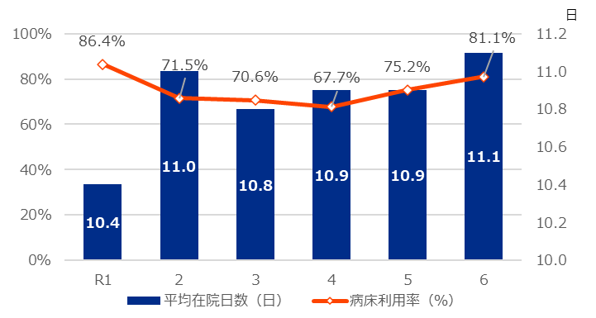
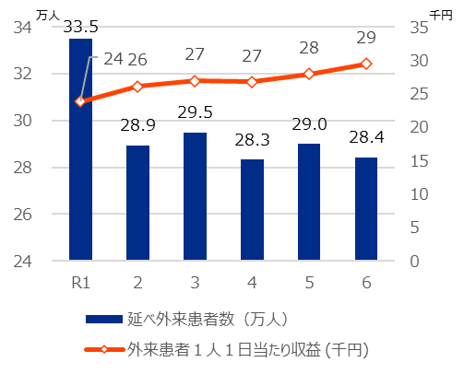
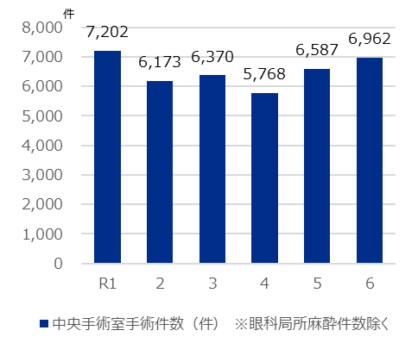
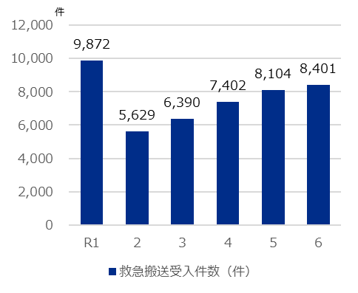
５．目標達成に向けた取組み
１）経営改革の方向性
Ⅰ 大阪急性期・総合医療センター
ⅱ 診療実績の推移
※R2～R4はコロナ重症センターの実績を含む
● コロナ禍やシステム障害で落ち込んだ患者数は回復傾向にあるものの、コロナ前の令和元年度水準には戻っていない状況。
● 医師確保の課題がある中、タスクシフトなどの取組により手術・救急診療体制の確保に努めている。
◇ 入院指標の推移（延べ患者数・単価）
※総務省決算統計データより作成
◇ 入院指標の推移（病床利用率・平均在院日数）
※ 総務省決算統計データ、
中期計画実績報告書より作成
◇ 外来指標の推移（延べ患者数・単価）
◇ 手術件数の推移
◇ 救急搬送件数の推移
※総務省決算統計データより作成
※ 機構統計データより作成
※ 中期計画実績報告書より作成
11

Slide 14
５．目標達成に向けた取組み
１）経営改革の方向性
Ⅰ 大阪急性期・総合医療センター
ⅲ 損益計算書の推移
● 令和元年度よりコロナ禍やシステム障害で一時的に低下した医業収益は回復・増加傾向にある。
● 一方で、営業費用の増加が大きく、医業収益の伸びだけでは増加する費用を賄うことができない収支構造となっている。
◇ 大阪急性期・総合医療センターの損益計算書の経年推移（単位：百万円）
 | 経年推移 |  |  |  |  |  | 令和元年度→令和６年度 比較
 | 令和元年度 | 令和２年度 | 令和３年度 | 令和４年度 | 令和５年度 | 令和６年度 | 増減額 | 増減率
営業収益 | 32,772 | 36,796 | 40,017 | 35,124 | 33,178 | 34,010 | 1,238 | 104%
医業収益 | 30,937 | 29,028 | 30,644 | 28,781 | 31,342 | 32,390 | 1,453 | 105%
運営費負担金・補助金等収益 | 1,709 | 7,581 | 9,147 | 6,106 | 1,604 | 1,397 | △312 | 82%
その他 | 126 | 187 | 226 | 237 | 233 | 224 | 98 | 177%
営業費用 | 31,101 | 31,229 | 33,899 | 33,513 | 34,110 | 34,999 | 3,898 | 113%
給与費 | 14,155 | 14,691 | 15,057 | 15,192 | 15,033 | 15,688 | 1,533 | 111%
材料費 | 9,922 | 9,041 | 9,722 | 9,646 | 10,570 | 11,070 | 1,148 | 112%
減価償却費 | 2,661 | 2,659 | 2,829 | 2,915 | 2,787 | 2,588 | △73 | 97%
経費 | 4,151 | 4,694 | 6,135 | 5,625 | 5,595 | 5,531 | 1,380 | 133%
研究研修費 | 212 | 144 | 156 | 135 | 126 | 121 | △90 | 57%
営業損益 | 1,671 | 5,567 | 6,118 | 1,611 | △932 | △989 | △2,660 | －
経常損益 | 417 | 4,215 | 4,611 | △12 | △2,502 | △2,729 | △3,146 | －
簡易営業キャッシュフロー | 2,497 | 458 | △426 | △1,817 | 19 | △21 | △2,518 | －
医業収益(再掲) | 30,937 | 29,028 | 30,644 | 28,781 | 31,342 | 32,390 | 1,453 | 104%
労働分配率 | 67% | 74% | 72% | 79% | 72% | 74% | 6% | －
材料費比率 | 32% | 31% | 32% | 34% | 34% | 34% | 2% | －
減価償却費比率 | 9% | 9% | 9% | 10% | 9% | 8% | -1% | －
経費比率 | 13% | 16% | 20% | 20% | 18% | 17% | 4% | －
研究研修費比率 | 1% | 0% | 1% | 0% | 0% | 0% | 0% | －
出典：令和元年度～令和６年度損益計算書より作成
※簡易営業キャッシュフローは、医業収益－営業費用＋減価償却費で計算している。
※労働分配率は、給与費÷（医業収益－材料費）で計算している。
※材料費比率、減価償却費比率、経費比率、研究研修費比率は医業収益にて割り戻し計算している。
12

Slide 15
５．目標達成に向けた取組み
１）経営改革の方向性
Ⅰ 大阪急性期・総合医療センター
ⅳ 経営トレンド及び経営指標の同規模病院との比較
● 経営トレンドの比較では、当センターだけではなく、同規模病院も医業収益の伸びを営業費用の伸びが上回っている。
● 営業費用の伸びは当センターと同程度であるが、経費の増加率が著しく、経営悪化要因となっている。
（単位：百万円）
 | 大阪急性期・総合医療センター |  |  |  |  | 同規模病院（700床以上）
 | 経年推移 |  | 令和元年度→令和６年度 比較 |  |  | 経年推移 |  | 令和元年度→令和６年度 比較
 | 令和元年度 | 令和６年度 | 増減額 | 増減率 |  | 令和元年度 | 令和６年度 | 増減額 | 増減率
営業収益 | 32,772 | 34,010 | 1,238 | 104% |  | 32,346 | 34,446 | 2,100 | 106%
医業収益 | 30,937 | 32,390 | 1,453 | 105% |  | 29,146 | 31,273 | 2,127 | 107%
運営費負担金・補助金等収益 | 1,709 | 1,397 | △312 | 82% |  | 2,799 | 2,728 | △71 | 97%
その他 | 126 | 224 | 98 | 177% |  | 402 | 446 | 44 | 111%
営業費用 | 31,101 | 34,999 | 3,898 | 113% |  | 31,818 | 36,132 | 4,314 | 114%
給与費 | 14,155 | 15,688 | 1,533 | 111% |  | 14,691 | 16,611 | 1,920 | 113%
材料費 | 9,922 | 11,070 | 1,148 | 112% |  | 9,344 | 11,926 | 2,582 | 128%
減価償却費 | 2,661 | 2,588 | △73 | 97% |  | 2,640 | 2,464 | △176 | 93%
経費 | 4,151 | 5,531 | 1,380 | 133% |  | 4,939 | 4,979 | 40 | 101%
研究研修費 | 212 | 121 | △90 | 57% |  | 204 | 152 | △53 | 74%
営業損益 | 1,671 | △989 | △2,660 | ー |  | 529 | △1,685 | △2,214 | ー
経常損益 | 417 | △2,729 | △3,146 | ー |  | △1,743 | △3,653 | △1,909 | ー
簡易営業キャッシュフロー | 2,497 | △21 | △2,518 | ー |  | △32 | △2,395 | △2,363 | ー
医業収益(再掲) | 30,937 | 32,390 | 1,453 | 105% |  | 29,146 | 31,273 | 2,127 | 107%
労働分配率 | 67% | 74% | 6% | ー |  | 74% | 86% | 12% | ー
材料費比率 | 32% | 34% | 2% | ー |  | 32% | 38% | 6% | ー
減価償却費比率 | 9% | 8% | △1% | ー |  | 9% | 8% | △1% | ー
経費比率 | 13% | 17% | 4% | ー |  | 17% | 16% | △1% | ー
研究研修費比率 | 1% | 0% | △0% | ー |  | 1% | 0% | △0% | ー
■収益面
医業収益の増減率は、同規模病院に比べて低い。ただし、令和元年度の医業収益額は同規模病院と比べて、当センターの方が大きく、かつ、高水準にある。そのため、当センターの収益面における伸び率が同規模病院に比べて低い点は問題ないと考える。
また、下表の経営指標では、特に労働分配率の比率が低く、限られた人員で高いパフォーマンスを上げていることが確認できる。
■費用面
営業費用の増減率では、当センターが113％に対して、同規模病院は114％とほぼ同水準となっている。内訳としては、給与費、材料費の伸びは同規模病院よりも抑えることができているが、経費の伸び率は大きくなっている。
出典：令和元年度～令和６年度損益計算書より作成
出典：全国公私病院連盟「病院経営実態調査報告」（令和元年度・令和６年度）開設主体：自治体、病床規模：700床以上（N＝令和元年度：７、令和６年度：10）
100床あたり収益費用額を当センターと同規模換算している。
13

Slide 16
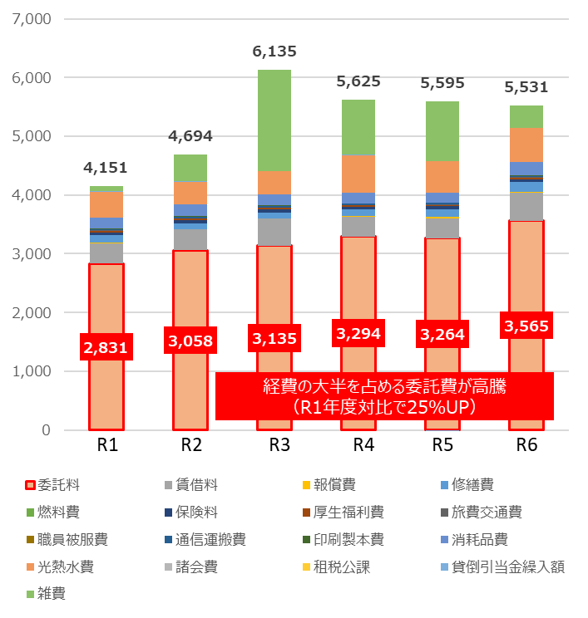
５．目標達成に向けた取組み
１）経営改革の方向性
Ⅰ 大阪急性期・総合医療センター
ⅴ 経営悪化要因の特定（経費の経年推移、委託費の増減要因）
● 経費の内訳として、委託費が大半を占めており、その委託費の増加額、増加率が大きい。
● 委託費の増加要因では、一部コロナ禍で拡大した委託範囲の見直し余地もあるが、大半が企業からの値上げなど社会
情勢の影響によるものであった。ただし、利益改善を図るために、仕様範囲の見直しなど自助努力を進める必要がある。
◇ 経費の内訳と経年推移（単位：百万円）
◇ 経費のうち委託費の内訳と増減要因（単位：百万円）
委託費内訳 | 令和元年度→令和６年度 比較 |  | 増減要因
 | 増減額 | 増減率
委託費 | 733 | 126% | 下記の合計
検査委託料 | 61 | 139% | 契約単価の上昇
給食委託料 | △11 | 98% | 企業から値上げ交渉を受けている状況
警備委託料 | 34 | 184% | コロナ禍による守衛業務の拡大
電算委託料 | 155 | 198% | 電子カルテ等のシステム関係費用の増加
清掃委託料 | 55 | 133% | 契約単価の上昇
建物保守料 | 212 | 304% | 建物の老朽化による建物保守人員増員・費用増
備品保守料 | △27 | 95% | ー
洗濯委託料 | △0 | 99% | ー
廃棄物処理料 | △9 | 87% | ー
医事委託料 | 69 | 113% | 契約単価の上昇
派遣委託料 | 129 | 433% | 看護補助者確保のための派遣人材の採用
その他委託料 | 65 | 114% | その他委託も物価高騰等の契約単価の上昇
出典：令和元年度～令和６年度合計残高試算表より作成
14

Slide 17
５．目標達成に向けた取組み
１）経営改革の方向性
Ⅰ 大阪急性期・総合医療センター
ⅵ 部門別原価計算を用いた収支構造の整理
● 病院全体の収支構造を把握するために部門別原価計算を実施。
● 病院全体の費用が増加している中で、約半数の部門が二次配賦後利益ないしは直接利益ベースで黒字を計上している。● 一部の部門が貢献利益の段階で赤字を計上しているが、手厚い人員配置の必要性など、政策医療としての要素が強い。
貢献利益 | 黒字 | 黒字 | 黒字 | 赤字
直接利益 | 黒字 | 黒字 | 赤字 | 赤字
二次配賦後利益 | 黒字 | 赤字 | 赤字 | 赤字
部門 | 5階西病棟(婦人・乳外・皮膚・血内・ER) 6階東病棟(心内・心外) 6階西病棟(心内・免リ・眼科) 7階東病棟(泌尿・脳内・血内) 8階西病棟(呼内・呼外) 9階東病棟(整形) 9階西病棟(耳鼻・救急・放治・免リ) 10階東病棟(消外) 10階西病棟(消内・消外・口外) 11階西病棟(消内) 北3階病棟(CCU/3次救急) 北3階病棟(SCU/3次救急) | 4階南産科病棟(MFICU/母体・胎児集中治療室) 5階東病棟(救急・ER・総内・四肢/2次救急) 5階南病棟(小児) 7階西病棟(腎内・糖内・脳内・形成) 8階東病棟(脳外・脳内) 12階東病棟(障害者病棟） 12階西病棟(回リハ病棟） 北3階病棟(ICU/集中治療室) 北1階病棟(TCU/3次救急) 外来部門 | 該当部門なし | 4階南新生児病棟(NICU・GCU) 11階東病棟(精神科)
センターの評価 | 病院全体の費用が増加傾向にある中で、二次配賦後利益で黒字を計上している該当部門は、高い収益額の確保と効率的な人員配置となっていることが主たる要因。 | 直接利益で黒字を計上しているため、部門単体としては概ね課題がないが、病院全体のコストが賄うことができない利益水準となっている。要因として、主に政策医療を担う部門が多い。 |  | 4階南新生児病棟は患者数に限らず手厚い配置が求められ、精神科病棟は精神保健指定医不足により縮小稼働しており、貢献利益ベースで赤字を計上している。ただし、政策医療を担う部門である。
貢献利益：当該部門があげた収益から主に該当部門で直接かかった人件費、材料費を差し引いて算出される利益
直接利益：当該部門があげた収益から管理可能な費用（当該部門に該当することが明らかな費用）を差し引いて算出される利益
二次配賦後利益：当該部門があげた収益から病院全体として負担をすべき費用（原価計算上で振り分けられるコストセンター）の費用を差し引いて算出される利益
15

Slide 18
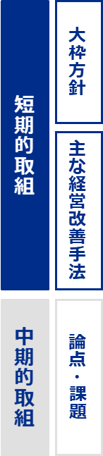
５．目標達成に向けた取組み
１）経営改革の方向性
Ⅰ 大阪急性期・総合医療センター
ⅶ 経営改革の方向性
◆ 基本的な機能
・ 救命救急医療や循環器医療等の急性期医療と、がんや腎移植等の高度専門医療の連携による良質な医療の提供
・ 総合力を生かした質の高い医療の実践による、急性期から回復期まで、他の医療機関では対応が困難な合併症の治
療への対応や小児・周産期等に対する専門医療の提供
・ 災害発生時の医療提供、災害医療コーディネート等府域における基幹機能
・ 引き続き高度急性期病院としての機能強化を図る。
・ その上で、高度急性期病床の機能強化を軸とした病棟再編と地域連携の強化、診療報酬の算定強化、
リハビリ部門を中心としたコメディカル部門の生産性向上に取り組む。
・ 令和２年度以降大幅に増加した医業費用の適正化に取り組む。
・ 診療報酬算定強化（新規施設基準の取得、加算の算定強化）
・ 病棟機能再編（主に高度急性期入院料の増床）
・ セクションごとの稼働向上又は人員数適正化
（外来化学療法室の稼働向上、透析室の人員数適正化、放射線機器の配置見直しなど）
・ 費用適正化（材料費、委託費等の価格交渉、経年推移による増費項目の見直し）
◆ 引き続き、高度急性期医療の中核的な役割を担いながら、医療提供体制の最適化も含め、高齢者人口
の増加に伴う救急医療ニーズの変化への対応を検討する必要がある
◆ これまで政策医療として実施してきた医療について、地域の医療提供体制を踏まえ、当センターが担うべき医
療の機能、規模を検討していく必要がある
※ 短期：１～２年、中期：３～５年を想定。各取組の時期は今後具体化。
16

Slide 19
５．目標達成に向けた取組み
１）経営改革の方向性
Ⅰ 大阪急性期・総合医療センター
ⅷ 経営改善策
【 経営改善施策のうち、協議・検討が概ね完了し、R7年度下半期より取組に着手するもの 】
● 現時点（令和7年10月）で、経営改善施策の協議・検討が概ね完了し、令和7年度下半期より実行に移していく。
● 早いもので令和7年度下半期から改善効果を発揮し、令和8年度以降は、項目ごとに順次、改善効果を発揮していく。
経営改善施策 | 分析内容詳細 | 協議検討状況 実行状況 | 短期的目標額 R7年度下半期以降 効果発揮 | 中長期的目標額 R8年度以降 順次効果発揮
診療報酬算定強化 | 診療報酬算定強化においては、主に、指導料に係る診療報酬の更なる増収効果を見込む。 職種別生産性向上については、リハビリ技師の採用を促進強化することができれば、さらに疾患別リハビリテーション料の件数と売上高の向上を図ることが可能。 栄養科（管理栄養士）に係る売上増加余地があり、追加採用の妥当性について引き続き協議が必要と考える。 | 概ね協議・検討完了 令和7年10月より実行 | R7年度下半期 19,774千円 | R8年度 42,278千円 ※R8年度以降は 上記効果額を 継続的に見込む
職種別生産性向上
材料費・委託費の ベンチマーク分析 | 材料費の多くが本部一括入札であり、医薬品及び診療材料費の見直しの中心は機構本部による取り組み。 一部センターが個別に契約をしている外注検査委託があるため、差益率の拡大などを図る。 | 概ね協議・検討完了 委託契約ごとの 入札・更新のタイミングで 検討事項を実行 | － | 入札への切り替えを進める
経年推移で増加した 費用低減余地分析 | 経年推移で増加した費用としては特に委託費が該当する。 一部の委託費はコロナ禍で仕様範囲を拡大した内容もあるため見直しを図る。 建物の規模が大きく、かつ、建物の老朽化の進行により、委託範囲が大きくなっていることが、根本的な課題であることが把握できている。 | 概ね協議・検討完了 委託契約ごとの 入札・更新のタイミングで 検討事項を実行 | － | R8年度 2,841千円 ※委託契約ごとの 次期入札のタイミングで見直しを実行
※材料費の価格見直しについては、機構本部の取り組みに改善効果を記載している。
17

Slide 20
５．目標達成に向けた取組み
１）経営改革の方向性
Ⅰ 大阪急性期・総合医療センター
ⅷ 経営改善策
【 経営改善施策のうち、引き続き詳細の検討を進めるもの 】
● 初期分析は完了しているが、実行に移していくまでに、引き続き詳細の検討を行う必要がある（R7年度下半期より詳細の検討を行う）。
● 検討が完了したものから実行に移していく。改善効果の発揮は、令和8年度以降、実行に移した項目ごとに順次、改善効果を発揮していく。
経営改善施策 | 分析内容詳細 | 協議・検討状況 実行状況 | 短期的目標額 R7年度下半期以降 効果発揮 | 中長期的目標額 R8年度以降 順次効果発揮
DPC機能評価 係数Ⅱの向上 (主に効率性係数) | 直近は、救急搬送件数の回復などにより、病床稼働率は高稼働率を維持している。 今後の救急搬送件数の回復見込みと、病棟看護師の効率的な配置を踏まえた病棟機能再編の検討を踏まえて、ベッドコントロール及び患者の状態に応じた平均在院日数のあり方は協議が必要。 | R7年10月以降、 病棟機能再編や 存廃事業、機能の 選択と集中と絡めて 本格的に協議を実施 | － | 病棟機能再編と 併せて協議を行い、 経営改善効果額も並行して検証する。
ベッドコントロール の見直し
病棟機能再編 (構成変更・類上げ) | 病棟機能再編に係る再編案としては、①病棟SCUの増床、②ICUの増床、③HCU病床の集約と増床、④看護職員夜間配置加算12対1への類上げ、⑤急性期病棟の患者の状態に応じた平均在院日数の調整とダウンサイジング、⑥小児周産期病棟のあり方検討、⑦精神保健指定医の確保と精神科病棟のあり方検討、⑧障害者病棟の基準類上げ、など複数の再編が挙げられる。それぞれの要素を複合的に協議、検討する必要があるため、中長期的な視点での協議が必要。 | R7年10月以降、 DPC機能評価係数Ⅱの向上、ベッドコントロールの見直し、部門別原価計算を踏まえた医療機能の選択と集中と絡めて 本格的に協議を実施 | － | 中長期的な視点での協議が継続的に 必要なため、 効果額は今後精査
セクション・職種別 適正人員配置分析 | 外来化学療法室の稼働向上による増収効果を検討。 透析室の人員配置適正化によるコスト削減を検討。 放射線機器の適正配置による設備投資費および放射線技師の配置見直しによるコスト削減を検討。 | 初期分析は完了 R7年10月以降 具体的な協議・実行 に移していく | 人員数の変動に 係る内容であるため 短期的な効果額は見込まない | －
地域連携・救急 受入体制強化 | 救急搬送件数は既に回復傾向にある。 一方で、手術症例数（特に予定手術数）の増加を図るために地域連携室の強化を行いたいが、慢性的な麻酔科医の不足が大きな課題となっており、麻酔科医の採用次第で改善効果を見込むことが可能な領域になっている。 | 麻酔科医の確保に関しては、機構全体の課題として協議が必要 | 現状は 想定見込みが困難 | －
18

Slide 21
５．目標達成に向けた取組み
１）経営改革の方向性
Ⅰ 大阪急性期・総合医療センター
ア 診療報酬算定強化・職種別生産性向上
● 分析手法・考え方等
・ 施設基準の届出・各種加算の算定状況を整理し、新たに届出可能な施設基準がないか、更なる算定余地がないか等を精査。
・ ベンチマークの活用、患者層の分析を踏まえ、リハビリ・薬剤指導等の介入余地を確認し、提供する医療行為の充実を通じた算定強化を図る。
・ 更なる算定強化を図る上で、人員配置等新たな投資を伴う場合は、費用対効果を踏まえ体制強化を検討する。
● 分析の結果・具体的な取組み
・ 上記の分析・検討の結果、以下の通り改善効果を見込む。
（単位：千円）
算定 ランク | 算定可能性ランクの定義 | 項目数 | R7年度 下半期 | R8年度 | R9年度 | R10年度 | R11年度 | R12年度
A | 既に算定しており、追加の投資なく、さらに増収が期待できる項目 | 33 | 19,774 | 32,790 | 32,790 | 32,790 | 32,790 | 32,790
B | 既に算定しているが、さらに増収を図っていくためには、 追加の投資が必要な項目 | 8 | 0 | 9,488 | 9,488 | 9,488 | 9,488 | 9,488
C | 追加の投資が必要なく、新規で算定をしていくことが可能な項目 | 0 | 0 | 0 | 0 | 0 | 0 | 0
D | 新規で算定をしていくためには、追加投資が必要な項目 | 0 | 0 | 0 | 0 | 0 | 0 | 0
E | 現状水準が妥当であり現状維持と判断した項目 | 50 | 0 | 0 | 0 | 0 | 0 | 0
合計 | 上記A～Eの合計 | 91 | 19,774 | 42,278 | 42,278 | 42,278 | 42,278 | 42,278
F | 検討を行ったが、新規での算定は不可能、非効率と判断した項目 | 9 | 0 | 0 | 0 | 0 | 0 | 0
● 今後の取組みスケジュール
令和7年度下半期
令和8年度
令和9年度
協議検討が完了した診療報酬項目の算定強化を図る。
更なる算定強化を図る上での新規採用、備品投資の準備を行う。
協議検討が完了した診療報酬項目の継続的な算定強化を図る。
R8年度診療報酬改定の準備、対応。
協議検討が完了した診療報酬項目の継続的な算定強化を図る。
R8年度診療報酬改定を踏まえた、診療報酬算定強化項目の再設定。
19

Slide 22
５．目標達成に向けた取組み
１）経営改革の方向性
Ⅰ 大阪急性期・総合医療センター
イ 材料費のベンチマーク分析・経年推移での費用低減余地分析
● 分析手法・考え方等
・ 契約単価、差益率等のベンチマーク比較を行い、費用低減余地を精査。
・ コロナ禍を経て増嵩している要素、過剰仕様になっている要素を確認するため、委託費等の経年比較を行うとともに、仕様の精査・見直しを実施。
・ 委託費については、ベンチマークとの差分である改善余地を見据えつつ、契約の更新に合わせて改善を進めていく。
● 分析の結果・具体的な取組み
・ 上記の分析・検討の結果、以下の通り改善効果を見込む。
（単位：千円）
項目 | 見直し方針 | R7年度 下半期 | R8年度 | R9年度 | R10年度 | R11年度 | R12年度
警備委託 | コロナ禍で増加したポスト数の削減を図る | 0 | 0 | 2,592 | 2,592 | 2,592 | 2,592
給食委託 | 企業からの値上げ交渉に対して、可能な限り現状維持を図る | - | - | - | - | - | -
検査委託 | センター個別契約を入札に切り替え、競争原理が働くように図る | - | - | - | - | - | -
清掃委託 | 職員エリアの清掃頻度・面積を見直し費用削減を図る | 0 | 0 | 3,681 | 7,361 | 7,361 | 7,361
建物保守委託 昇降機設備保守 | 保守専門業者の見積をもとに価格交渉による費用削減を図る | 0 | 0 | 0 | 0 | 0 | 0
職員被服リース | 回収・納期頻度を見直し、被服貸与枚数の削減による費用削減を図る | 0 | 2,841 | 2,841 | 2,841 | 2,841 | 2,841
寝具賃貸借 | 契約単価の交渉を行い費用削減を図る | 0 | 0 | 693 | 693 | 693 | 693
滅菌委託 | 次期入札の際に、複数企業の入札参加を促し競争原理が働くように図る | 0 | 0 | 0 | 0 | 0 | 0
医療機器保守 （MRI装置） | 契約単価の交渉を行い費用削減を図る | 0 | 0 | 1,140 | 1,140 | 1,140 | 1,140
合計 |  | 0 | 2,841 | 10,947 | 14,627 | 14,627 | 14,627
● 今後の取組みスケジュール
令和7年度下半期
令和8年度
令和9年度
令和8年度に入札、契約更新を控える費用項目については、これまで協議を行ってきた見直し方針に基づき至急対応を行う。
令和9年度に入札、契約更新を控える費用項目については、これまで協議を行ってきた見直し方針に基づき対応を行う。
これまでの短期間の分析期間では協議をすることができなかった費用項目の精査・見直し方針案の決定。
令和10年度以降に入札、契約更新を控える費用項目については、これまで協議を行ってきた見直し方針に基づき対応を行う。
20

Slide 23
５．目標達成に向けた取組み
１）経営改革の方向性
Ⅱ 大阪はびきの医療センター
ⅰ センターの現状
◆ 医療提供の現状
・ 難治性の呼吸器疾患、多剤耐性結核患者、アレルギー疾患等に対する高度専門医療の提供に加え、がん診療体制の
強化、小児救急を含む救急受入体制の充実、周産期医療体制の充実などの取組みを実施
◆ 経営状況
・ コロナ前の令和元年度でも、医業収益－営業費用＋減価償却費用がマイナスであり、コロナ禍で更に患者数が減少した
結果、医業収益が大幅に減少した。
・ コロナ禍で落ち込んだ新規患者数等は、直近、コロナ前を上回る水準となっているが、在院日数の短縮化等も影響し、延
べ患者数が伸び悩んでいる。また、新病院開院による減価償却費の負担や人件費・物価高騰の影響もあり、費用の増加
も著しい。
・ 一方で、地域の中核病院としての機能を発揮するためには、消化器内科、循環器内科、麻酔科医師などの確保が課題と
なっている。
◆ 赤字拡大要因の特定
・ 医業収益は令和６年度時点でコロナ前の令和元年度を上回っている。一方で、新病院開院に係る減価償却費の負担や、
社会情勢の影響による人件費・委託費などの増加により、医業費用が増加し、収支構造のバランスが悪化。
・ これまで呼吸器・アレルギー疾患を中心とした内科系の病院であったため、入院単価が70,000円台と急性期一般入院料
1（7対1配置）の病院としては低い水準にあり、外科系やリハビリの強化などが必要。
◆ 今後の医療需要予測等
・ 当院が所在する南河内医療圏は、府内でも最も人口減少の影響が大きく、特に産科・小児科の医療需要の減少が顕著
に見込まれる。
・ また、年齢構成の変化に伴い、複合的な疾患を有する患者など地域の医療機関での対応が困難な患者が増加することが
見込まれる。
・ さらに、近畿大学病院の移転も予定されており、地域の医療提供体制を見据えた対応が必要となる。
21

Slide 24
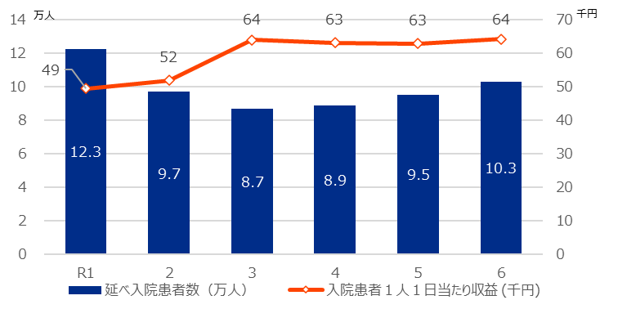
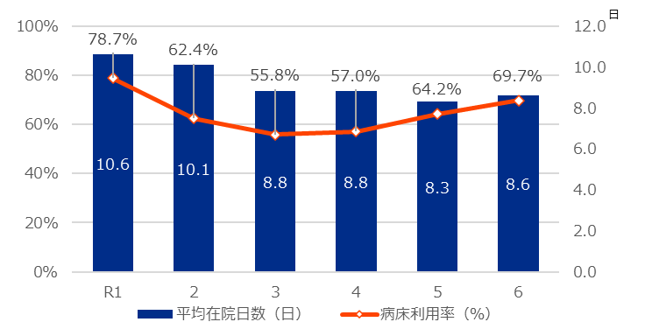
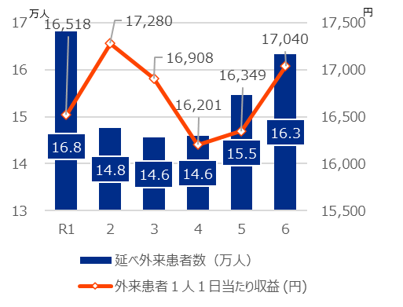
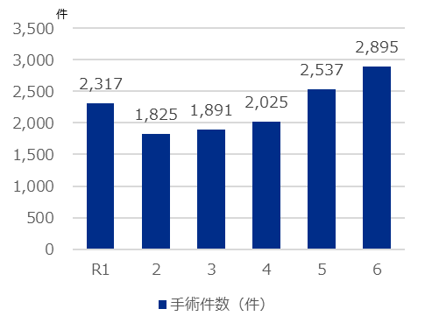
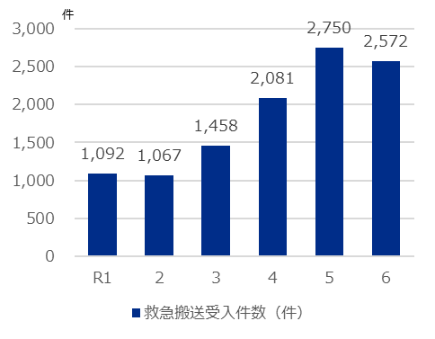
５．目標達成に向けた取組み
１）経営改革の方向性
Ⅱ 大阪はびきの医療センター
ⅱ 診療実績の推移
● 令和5年度に新病院が開院し、救急受入や周産期医療体制の充実を図り、コロナ禍で落ち込んだ患者数は回復傾向に
あるものの、在院日数の短縮化や医師確保などの課題も影響し、コロナ前の令和元年度水準には戻っていない状況。
◇ 入院指標の推移（延べ患者数・単価）
※総務省決算統計データより作成
◇ 入院指標の推移（病床利用率・平均在院日数）
※ 総務省決算統計データ、
中期計画実績報告書より作成
◇ 外来指標の推移（延べ患者数・単価）
◇ 手術件数の推移
◇ 救急搬送件数の推移
※機構統計データより作成
※中期計画実績報告書より作成
22
※総務省決算統計データより作成

Slide 25
５．目標達成に向けた取組み
１）経営改革の方向性
Ⅱ 大阪はびきの医療センター
ⅲ 損益計算書の推移
● コロナ禍で一時的に低下した医業収益は令和６年度時点で回復・増加傾向にある。
● 一方で、営業費用の増加が大きく、医業収益の伸びだけでは増加する費用を賄うことができない収支構造となっている。
◇ 大阪はびきの医療センターの損益計算書の推移（単位：百万円）
 | 経年推移 |  |  |  |  |  | 令和元年度→令和６年度 比較
 | 令和元年度 | 令和２年度 | 令和３年度 | 令和４年度 | 令和５年度 | 令和６年度 | 増減額 | 増減率
営業収益 | 10,350 | 11,235 | 12,239 | 11,876 | 10,948 | 11,395 | 1,046 | 110%
医業収益 | 9,169 | 8,070 | 8,560 | 8,480 | 8,996 | 9,852 | 683 | 107%
運営費負担金・補助金等収益 | 1,113 | 3,051 | 3,510 | 3,230 | 1,805 | 1,409 | 296 | 127%
その他 | 67 | 114 | 169 | 166 | 146 | 134 | 67 | 200%
営業費用 | 10,074 | 10,069 | 10,141 | 11,356 | 12,327 | 12,690 | 2,616 | 126%
給与費 | 5,348 | 5,542 | 5,662 | 5,882 | 6,133 | 6,258 | 910 | 117%
材料費 | 2,299 | 1,990 | 1,940 | 1,873 | 2,217 | 2,469 | 169 | 107%
減価償却費 | 864 | 829 | 758 | 1,348 | 1,931 | 1,867 | 1,003 | 216%
経費 | 1,508 | 1,516 | 1,559 | 2,099 | 1,976 | 2,032 | 524 | 135%
研究研修費 | 54 | 191 | 223 | 153 | 70 | 64 | 10 | 118%
営業損益 | 276 | 1,166 | 2,098 | 520 | △1,379 | △1,295 | △1,571 | ー
経常損益 | △51 | 811 | 1,792 | 297 | △1,972 | △1,850 | △1,799 | ー
簡易営業キャッシュフロー | △41 | △1,170 | △823 | △1,528 | △1,400 | △971 | △930 | ー
医業収益(再掲) | 9,169 | 8,070 | 8,560 | 8,480 | 8,996 | 9,852 | 683 | 107%
労働分配率 | 78% | 91% | 86% | 89% | 90% | 85% | 7% | ー
材料費比率 | 25% | 25% | 23% | 22% | 25% | 25% | △0% | ー
減価償却費比率 | 9% | 10% | 9% | 16% | 21% | 19% | 10% | ー
経費比率 | 16% | 19% | 18% | 25% | 22% | 21% | 4% | ー
研究研修費比率 | 1% | 2% | 3% | 2% | 1% | 1% | 0% | ー
出典：令和元年度～令和６年度損益計算書より作成
※簡易営業キャッシュフローは、医業収益－営業費用＋減価償却費で計算している。
※労働分配率は、給与費÷（医業収益－材料費）で計算している。
※材料費比率、減価償却費比率、経費比率、研究研修費比率は医業収益にて割り戻し計算している。
23

Slide 26
５．目標達成に向けた取組み
１）経営改革の方向性
Ⅱ 大阪はびきの医療センター
ⅳ 経営トレンド及び経営指標の同規模病院との比較
● 経営トレンドの比較では、医業収益が同規模病院は若干の減少傾向にあるものの、当センターは増加傾向にある。
● 一方、営業費用の伸び率では、当センターは同規模病院より、給与費、減価償却費及び経費等において高い。
（単位：百万円）
 | 大阪はびきの医療センター |  |  |  |  | 同規模病院（400床～499床）
 | 経年推移 |  | 令和元年度→令和６年度 比較 |  |  | 経年推移 |  | 令和元年度→令和６年度 比較
 | 令和元年度 | 令和６年度 | 増減額 | 増減率 |  | 令和元年度 | 令和６年度 | 増減額 | 増減率
営業収益 | 10,350 | 11,395 | 1,046 | 110% |  | 10,597 | 10,503 | △94 | 99%
医業収益 | 9,169 | 9,852 | 683 | 107% |  | 9,269 | 9,184 | △85 | 99%
運営費負担金・補助金等収益 | 1,113 | 1,409 | 296 | 127% |  | 1,002 | 1,068 | 67 | 107%
その他 | 67 | 134 | 67 | 200% |  | 326 | 250 | △76 | 77%
営業費用 | 10,074 | 12,690 | 2,616 | 126% |  | 10,610 | 11,083 | 472 | 104%
給与費 | 5,348 | 6,258 | 910 | 117% |  | 5,522 | 5,857 | 335 | 106%
材料費 | 2,299 | 2,469 | 169 | 107% |  | 2,502 | 2,709 | 207 | 108%
減価償却費 | 864 | 1,867 | 1,003 | 216% |  | 946 | 776 | △171 | 82%
経費 | 1,508 | 2,032 | 524 | 135% |  | 1,587 | 1,688 | 102 | 106%
研究研修費 | 54 | 64 | 10 | 118% |  | 41 | 21 | △20 | 51%
営業損益 | 276 | △1,295 | △1,571 | ー |  | △13 | △580 | △567 | ー
経常損益 | △51 | △1,850 | △1,799 | ー |  | △1,046 | △1,621 | △575 | ー
簡易営業キャッシュフロー | △41 | △971 | △930 | ー |  | △395 | △1,123 | △728 | ー
医業収益(再掲) | 9,169 | 9,852 | 683 | 107% |  | 9,269 | 9,184 | △85 | 99%
労働分配率 | 78% | 85% | 7% | ー |  | 82% | 90% | 9% | ー
材料費比率 | 25% | 25% | △0% | ー |  | 27% | 29% | 2% | ー
減価償却費比率 | 9% | 19% | 10% | ー |  | 10% | 8% | △2% | ー
経費比率 | 16% | 21% | 4% | ー |  | 17% | 18% | 1% | ー
研究研修費比率 | 1% | 1% | 0% | ー |  | 0% | 0% | △0% | ー
■収益面
医業収益の増減率は、同規模病院に比べて約10%高い。令和元年度の医業収益額は同規模病院と比べて下回っていたが、
令和６年度は同規模病院を上回るまで回復・増加傾向にあると言える。
■費用面
営業費用の増減率では、同規模病院が104%の増加に対して、当センターが126％と大幅に増加している。内訳としては、給与費が117%、減価償却費が216％、経費が135%、研究研修費が118%といずれも同規模病院の増加率よりも大きくなっている。
当センターは新病院を開院したことから、減価償却費及び経費の増加が著しく、収支構造が悪化している。
出典：令和元年度～令和６年度損益計算書より作成
出典：全国公私病院連盟「病院経営実態調査報告」（令和元年度・令和６年度）開設主体：自治体、病床規模：400~499床（N＝令和元年度：25、令和６年度：36）
100床あたり収益費用額を当センターと同規模換算している。
24

Slide 27
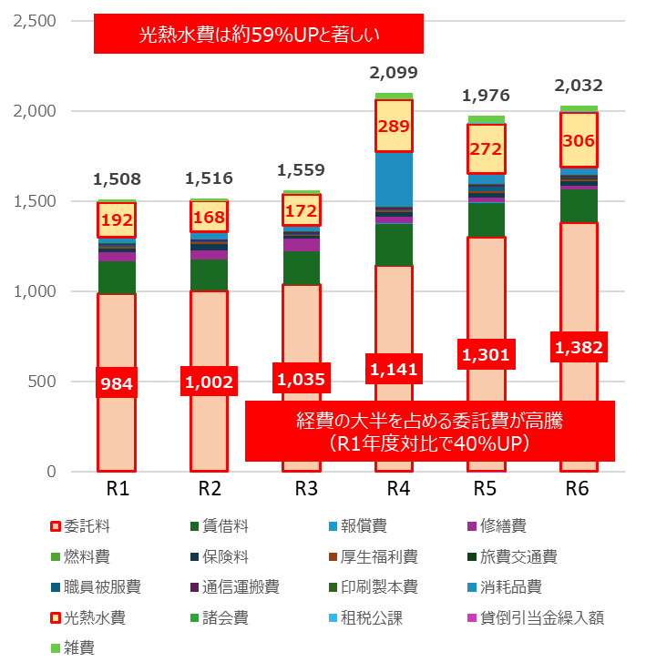
５．目標達成に向けた取組み
１）経営改革の方向性
Ⅱ 大阪はびきの医療センター
ⅴ 経営悪化要因の特定（経費の経年推移、委託費の増加要因）
● 経費の内訳として、委託費・光熱水費が大半を占めており、その委託費・光熱水費の増加額、増加率が大きい。
● 委託費の増加要因は、新病院開院に伴って新たな設備・機器の整備や面積の拡大等による費用増加、さらには、
大半の費用項目において、企業からの値上げなど社会情勢の影響によるものであった。
◇ 経費の内訳と経年推移（単位：百万円）
◇ 経費のうち光熱水費・委託費の内訳と増減要因（単位：百万円）
内訳 | 令和元年度→令和６年度 比較 |  | 増減要因
 | 増減額 | 増減率
光熱水費 | 114 | 159% | 新病院開院に伴う使用量の増加
委託費 | 398 | 140% | 下記の合計
検査委託料 | 21 | 168% | 契約単価の上昇
給食委託料 | △19 | 93% | 病床数減少(426⇒405床)に加え 新型コロナ感染症の影響等による入院患者減少
警備委託料 | 1 | ー | ー
電算委託料 | 4 | 109% | 契約単価(人件費)の上昇
清掃委託料 | 20 | 137% | 契約単価(人件費)及び清掃面積の上昇
建物保守料 | 47 | 139% | 新病院開院に伴う設備数の増加(19→41契約）
備品保守料 | 235 | 291% | 新病院開院に伴う保守機器の増加
洗濯委託料 | 3 | 112% | 契約単価の上昇・契約内容の変更
廃棄物処理料 | △4 | 86% | 感染性廃棄物の減少
医事委託料 | 64 | 142% | 人件費高騰、外来診療科増に伴う人員の増加
派遣委託料 | 4 | 228% | 看護補助者確保のための派遣人材の採用
その他委託料 | 22 | 116% | その他委託も物価高騰等の契約単価の上昇
出典：令和元年度～令和６年度合計残高試算表より作成
25

Slide 28
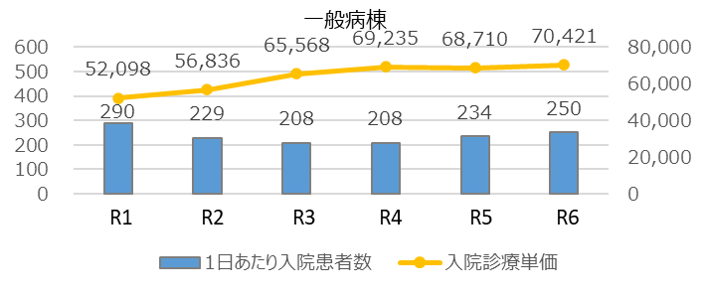
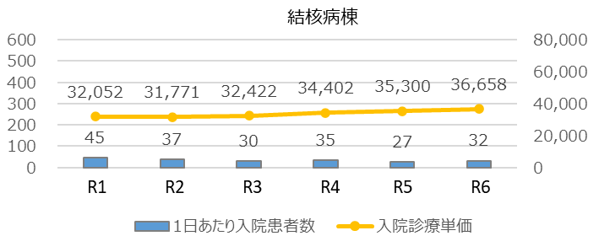
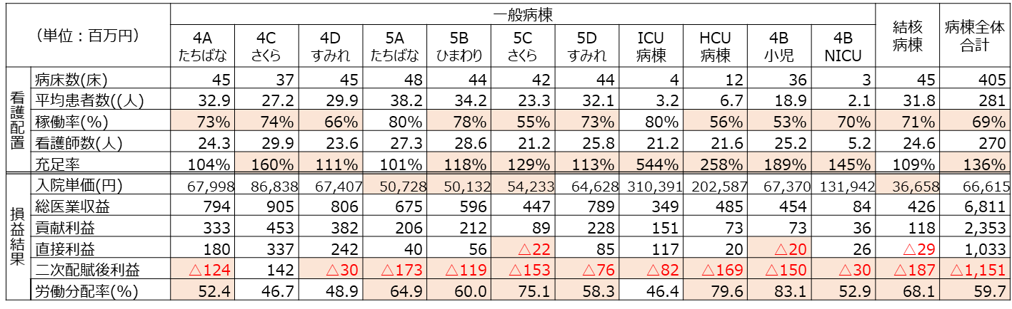
５．目標達成に向けた取組み
１）経営改革の方向性
Ⅱ 大阪はびきの医療センター
ⅴ 経営悪化要因の特定（稼働率の低下、病棟看護配置のバランス悪化）
● 一般・結核病棟ともに、コロナの影響等で入院患者数が減少し、令和元年度と比較し、回復基調だが、未だ元の
水準まで戻っていない。
● 病床稼働率が低下したことで、入院患者数に対して看護師の配置の充足が高い。
その結果、労働分配率が高まり、損益結果がマイナスとなっている傾向がある。
◇ 入院患者数・単価の推移（単位：単価 [円] 、入院患者数[人]）
◇ 病棟別の看護配置及び損益状況 令和６年度
※充足率は診療報酬上の看護配置基準に対する充足割合、労働分配率=給与費/(総医業収益－材料費）
※色付けは目安として、稼働率：80%未満、充足率：110%以上、入院単価：60,000円以下、利益：マイナス、：20%以上、労働分配率：50%以上とする。
26

Slide 29
５．目標達成に向けた取組み
１）経営改革の方向性
Ⅱ 大阪はびきの医療センター
ⅵ 部門別原価計算を用いた収支構造の整理
● 病院全体の収支構造を把握するために部門別原価計算を実施。
● 部門別原価計算では、大半の部門が二次配賦後利益ベースにおいて赤字を計上している。
● 一部の部門が直接利益の段階で赤字を計上しているが、手厚い人員配置の必要性など、政策医療としての要素が強い。
貢献利益 | 黒字 | 黒字 | 黒字 | 赤字
直接利益 | 黒字 | 黒字 | 赤字 | 赤字
二次配賦後利益 | 黒字 | 赤字 | 赤字 | 赤字
部門 | 4Cさくら病棟(産婦人科) | 3階HCU病棟(HCU) 3階ICU病棟(ICU) 4Aたちばな病棟(呼外・整外・耳鼻) 4Dすみれ病棟(消外・泌・腎内・乳外) 4階NICU(新生児) 5Aたちばな病棟(循内・皮・アレルギーリウマチ・糖内) 5Bひまわり病棟(呼内・感内) 5Dすみれ病棟(肺腫内) | 4Bひまわり病棟(小児・皮) 5Cさくら病棟(感内・呼内) 結核病棟(結核) 外来部門 | 該当部門なし
センターの評価 | 病院全体の費用が増加傾向にある中で、二次配賦後利益で黒字を計上している該当部門は、高い収益額の確保と効率的な人員配置となっていることが主たる要因。 | 直接利益で黒字を計上しているため、部門単体としては概ね課題がないが、病院全体のコストが賄うことができない利益水準となっている。要因として、入院患者数が十分に確保できていない部門が多い。 | 貢献利益では黒字だが、部門単独での直接利益で黒字がでていない部門。要因として、政策医療を担う部門が多いことに加えて、入院患者数が少ないことで人員配置とのバランスに課題がある。
貢献利益：当該部門があげた収益から主に該当部門で直接かかった人件費、材料費を差し引いて算出される利益
直接利益：当該部門があげた収益から管理可能な費用（当該部門に該当することが明らかな費用）を差し引いて算出される利益
二次配賦後利益：当該部門があげた収益から病院全体として負担をすべき費用（原価計算上で振り分けられるコストセンター）の費用を差し引いて算出される利益
27

Slide 30

５．目標達成に向けた取組み
１）経営改革の方向性
Ⅱ 大阪はびきの医療センター
ⅶ 経営改革の方向性
◆基本的な機能
・ 地域を支える基幹病院として急性期医療や肺がんをはじめとするがん医療などの高度専門医療の提供、地域で不足して
いる小児・周産期医療の提供
・ 呼吸器疾患、アレルギー疾患、結核等呼吸器感染症などにおいて府域の中核的役割を果たす病院として、専門医療及
び合併症医療を推進
・ 圏域内の医療機関の動向や医療需要の変化を踏まえて、当センターが担うべき機能、規模について再考する。
・ 令和８年の診療報酬改定を見据え、患者数と人員配置のバランスがとれる病棟構成へ抜本的に見直しを図る。
・ また、稼働率増加に向けて、当センターの強みを活かし、多疾患併存患者や高齢者救急への対応などにより増
患を図る一方で、病床規模の最適化を検討していく。
・ 診療報酬算定の強化や職員の生産性向上、コスト削減など、短期的な施策を着実に実行する。
・ 診療報酬算定強化（新規施設基準の取得、加算の算定強化）
・ 病棟機能再編（病床規模、診療報酬改定を踏まえた病床機能（入院料）の見直しに向けた検討）
・ 人員配置の見直し（病棟看護配置や医師事務作業補助者、非常勤職員等の効率的な配置を検討）
・ 費用適正化（材料費、委託費等の価格交渉、経年推移による増費項目の見直し）
◆ 呼吸器・アレルギーや、結核などの感染症への専門医療に加え、がん、救急、小児周産期など
地域の拠点として担うべき役割を果たし続けるには、人口減少に伴う患者数減少の影響や院内医療従事者
の確保状況などを踏まえながら、必要な取組みを精査していく必要がある。
※ 短期：１～２年、中期：３～５年を想定。各取組の時期は今後具体化。
28

Slide 31
５．目標達成に向けた取組み
１）経営改革の方向性
Ⅱ 大阪はびきの医療センター
ⅷ 経営改善策
【 経営改善施策のうち、協議・検討が概ね完了し、R7年度下半期より取組に着手するもの 】
● 現時点（令和7年10月）で、経営改善施策の協議・検討が概ね完了し、令和7年度下半期より実行に移していく。
● 早いもので令和7年度下半期から改善効果を発揮し、令和8年度以降は、項目ごとに順次、改善効果を発揮していく。
経営改善施策 | 分析内容詳細 | 協議検討状況 実行状況 | 短期的目標額 R7年度下半期以降 効果発揮 | 中長期的目標額 R8年度以降 順次効果発揮
診療報酬算定強化 | 診療報酬算定強化においては、主に、指導料に係る診療報酬の更なる増収効果を見込む。 職種別生産性向上については、今年度からすでに取り組んでいるが、リハビリ技師の単位数増大に加えて、既存ニーズに対応するための採用強化をすることができれば、さらに疾患別リハビリテーション料の件数と売上高の向上を図ることが可能。 管理栄養士・薬剤師・地域連携室に係る指導料・加算の強化による売上増加余地がある。 | 概ね協議・検討完了 令和7年10月より実行 | R7年度下半期 18,409千円 | R8年度 50,264千円 ※R8年度以降は 上記効果額を 継続的に見込む
職種別生産性向上
材料費・委託費の ベンチマーク分析 | 材料費の多くが本部一括入札であり、医薬品及び診療材料費の見直しの中心は機構本部による取り組み。 | 概ね協議・検討完了 契約ごとの 入札・更新のタイミングで 検討事項を実行 | － | R8年度 - ※契約ごとの 次期入札のタイミングで見直しを実行
経年推移で増加した 費用低減余地分析 | 経年推移で増加した費用は特に委託費・水道光熱費が該当する。 新病院開院により、委託範囲（対象設備・機器）の増大ならび契約単価の増加が、根本的な課題であることが把握できている。 水道光熱費（電気・ガス）については、新電力の検討並びに空調設備の運用方法見直しにより費用削減を目指す。 | 概ね協議・検討完了 委託契約ごとの 入札・更新のタイミングで 検討事項を実行 | R7年度下半期 24,000千円 | R8年度 35,000千円 ※委託契約ごとの 次期入札のタイミングで見直しを実行
※材料費の価格見直しについては、機構本部の取り組みに改善効果を記載している。
29

Slide 32
５．目標達成に向けた取組み
１）経営改革の方向性
Ⅱ 大阪はびきの医療センター
ⅷ 経営改善策
【 経営改善施策のうち、引き続き詳細の検討を進めるもの 】
● 初期分析は完了しているが、実行に移していくまでに、引き続き詳細の検討を行う必要がある（R7年度下半期より詳細の検討を行う）。
● 検討が完了したものから実行に移していく。改善効果の発揮は、令和8年度以降、実行に移した項目ごとに順次、改善効果を発揮していく。
経営改善施策 | 分析内容詳細 | 協議・検討状況 実行状況 | 短期的目標額 R7年度下半期以降 効果発揮 | 中長期的目標額 R8年度以降 順次効果発揮
DPC機能評価 係数Ⅱの向上 | これまで、平均在院日数の短縮化に努め、効率性係数の増加が見えるなど成果が出ている。一方で、病床稼働率が低水準で推移しているため、新入院患者数の確保並びにDPC期間Ⅱの終了日を見据えた退院など、ベッドコントロール及び患者の状態に応じた在院日数のあり方を協議する必要がある。 | R7年10月以降、 DPC機能評価係数Ⅱを維持向上しつつ、ベッドコントロールの見直しによる稼働率の向上に向けて本格的に協議を実施 | － | 病棟機能再編と 併せて協議を行い、 経営改善効果額も並行して検証する。
ベッドコントロール の見直し
病棟機能再編 (構成変更・類上げ) | 病棟機能の再編案としては、①入院患者数と看護配置（特に夜間配置）バランスの適正化、②ICU病棟・HCU病棟の連携強化による人員配置の適正化、③効率的かつ効果的な医療提供体制を構築するための医療資源の集約化、④地域における高齢者救急の増加に対応するための受入体制の見直しなどが挙げられる。それぞれの要素を複合的に検討するため、中長期的な視点での協議が必要。 | R7年10月以降、 病棟機能再編や 事業規模の見直しなど 選択と集中と絡めて 本格的に協議を実施 | － | 中長期的な視点での協議が継続的に 必要なため、 効果額は 見込まない
セクション・職種別 適正人員配置分析 | リハビリニーズに対応するためのリハビリ技師の増員や、入院患者数とのバランスを考慮した看護配置の見直し、地域の中核病院としての機能を強化するための医師確保など、医療資源を最大限に活用するための採用の強化・配置転換の検討が必要。 | 初期分析は完了 R7年10月以降 具体的な協議・実行 に移していく | 人員数の変動に 係る内容であるため 短期的な効果額は見込まない | －
地域連携・救急 受入体制強化 | 救急搬送件数は増加傾向にある。 近畿大学病院の医療圏外への移転も踏まえて、地域の中核病院としての機能強化（救急医療、がん、心血管疾患、糖尿病等の生活習慣病、小児・周産期等に対する専門医療等）に継続的に努めるとともに、更なる体制強化を図る。 | 医師の確保に関しては、機構全体の課題として協議が必要 | 現状は 想定見込みが困難 | －
30

Slide 33
５．目標達成に向けた取組み
１）経営改革の方向性
Ⅱ 大阪はびきの医療センター
ア 診療報酬算定強化・職種別生産性向上
● 分析手法・考え方等
・ 施設基準の届出・各種加算の算定状況を整理し、新たに届出可能な施設基準がないか、更なる算定余地がないか等を精査。
・ ベンチマークの活用、患者層の分析を踏まえ、リハビリ・薬剤指導等の介入余地を確認し、提供する医療行為の充実を通じた算定強化を図る。
・ 更なる算定強化を図る上で、人員配置等新たな投資を伴う場合は、費用対効果を踏まえ体制強化を検討する。
● 分析の結果・具体的な取組み
・ 上記の分析・検討の結果、以下の通り改善効果を見込む。
（単位：千円）
算定 ランク | 算定可能性ランクの定義 | 項目数 | R7年度 下半期 | R8年度 | R9年度 | R10年度 | R11年度 | R12年度
A | 既に算定しており、追加の投資なく、さらに増収が期待できる項目 | 25 | 10,036 | 20,073 | 20,073 | 20,073 | 20,073 | 20,073
B | 既に算定しているが、さらに増収を図っていくためには、 追加の投資が必要な項目 | 8 | 6,894 | 23,036 | 23,036 | 23,036 | 23,036 | 23,036
C | 追加の投資が必要なく、新規で算定をしていくことが可能な項目 | 7 | 1,687 | 7,572 | 7,572 | 7,572 | 7,572 | 7,572
D | 新規で算定をしていくためには、追加投資が必要な項目 | 0 | 0 | 0 | 0 | 0 | 0 | 0
E | 現状水準が妥当であり現状維持と判断した項目 | 28 | ▲209 | ▲418 | ▲418 | ▲418 | ▲418 | ▲418
合計 | 上記A～Eの合計 | 68 | 18,409 | 50,264 | 50,264 | 50,264 | 50,264 | 50,264
F | 検討を行ったが、新規での算定は不可能、非効率と判断した項目 | 9 | 0 | 0 | 0 | 0 | 0 | 0
● 今後の取組みスケジュール
令和7年度下半期
令和8年度
令和9年度
協議検討が完了した診療報酬項目の算定強化を図る。
更なる算定強化を図る上での新規採用、備品投資の準備を行う。
協議検討が完了した診療報酬項目の継続的な算定強化を図る。
令和8年度診療報酬改定の準備、対応。
協議検討が完了した診療報酬項目の継続的な算定強化を図る。
令和8年度診療報酬改定を踏まえた、診療報酬算定強化項目の再設定。
31

Slide 34
５．目標達成に向けた取組み
１）経営改革の方向性
Ⅱ 大阪はびきの医療センター
イ 材料費のベンチマーク分析・経年推移での費用低減余地分析
● 分析手法・考え方等
・ 契約単価、差益率等のベンチマーク比較を行い、費用低減余地を精査。
・ コロナ禍を経て増嵩している要素、過剰仕様になっている要素を確認するため、委託費等の経年比較を行うとともに、仕様の精査・見直しを実施。
・ 委託費については、ベンチマークとの差分である改善余地を見据えつつ、契約の更新に合わせて改善を進めていく。
● 分析の結果・具体的な取組み
・ 上記の分析・検討の結果、以下の通り改善効果を見込む。
（単位：千円）
項目 | 見直し方針 | R7年度 下半期 | R8年度 | R9年度 | R10年度 | R11年度 | R12年度
警備委託 | 次期更新時に、単価の妥当性に含めて精査を行う（不落随契） | ー | ー | ー | ー | ー | ー
給食委託 | 枕頭配膳の内製化・給食提供方法の見直しも含めた契約見直し | ー | ー | ー | ー | ー | ー
清掃委託 | 最低賃金の変動を考慮すると、仕様範囲縮小によって効果が出るか 不明であるが、仕様見直しも含めて継続的に検討する | ー | ー | ー | ー | ー | ー
建物保守委託 | 一括契約のため、次期契約更新時に、個別価格の妥当性検証を行う | ー | ー | ー | ー | ー | ー
備品保守委託 （放射線機器） | 購入・更新時にはメンテナンス手法を見直すなど、費用抑制に努める | ー | ー | ー | ー | ー | ー
備品保守委託 （手術室機器） | 次期更新時にはメーカー直接契約も含め、費用抑制に努める | ー | ー | ー | ー | ー | ー
電気 | 新電力会社も踏まえた、契約単価の見直し | 16,000 | 27,000 | 27,000 | 27,000 | 27,000 | 27,000
ガス | コージェネレーションの稼働の延長、空調機の調整強化 | 8,000 | 8,000 | 8,000 | 8,000 | 8,000 | 8,000
合計 |  | 24,000 | 35,000 | 35,000 | 35,000 | 35,000 | 35,000
● 今後の取組みスケジュール
令和7年度下半期
令和8年度
令和9年度
令和8年度に入札、契約更新を控える費用項目については、これまで協議を行ってきた見直し方針に基づき至急対応を行う。
令和9年度に入札、契約更新を控える費用項目については、これまで協議を行ってきた見直し方針に基づき対応を行う。
これまでの短期間の分析期間では協議をすることができなかった費用項目の精査・見直し方針案の決定。
令和10年度以降に入札、契約更新を控える費用項目については、これまで協議を行ってきた見直し方針に基づき対応を行う。
32

Slide 35
５．目標達成に向けた取組み
１）経営改革の方向性
Ⅲ 大阪精神医療センター
ⅰ センターの現状
◆ 医療提供の現状
・ 精神医療基幹病院として、措置入院・緊急措置入院患者等の受入れ、難治性症例や依存症患者への高度ケア医療
の提供、疾患別リハビリテーションなどリハビリ・在宅医療部門の強化、児童思春期精神科医療の充実、依存症治療・研究
センターとして専門治療の提供及び調査研究などの取組みを実施。
◆ 経営状況
・ コロナ禍の影響により令和２年度から入院患者数（大阪精神医療センターが担う措置・医療保護患者も含む）、デイケ
ア等を含む外来患者数の減少により医業収益が大幅に減少し、利益水準も悪化。
・ 令和５年度以降、若干の回復は確認できるがコロナ前の水準には戻っていない状況。
◆ 赤字拡大要因の特定
・ 令和元年度と比較し、令和６年度で医業収益は減少している。
・ それに加えて、人件費の増加、経費の増加により利益水準を悪化させている。
◆ 今後の医療需要予測等
・ 人口減少や薬効等の医療の向上に伴い、統合失調症の疾患患者を中心に入院需要減が見込まれる。
・ 地域移行の促進を背景に入院から外来にシフトが進むなか、精神科訪問看護事業所数の増加が見られるなど、地域の
受け入れ体制も拡大している。
33

Slide 36
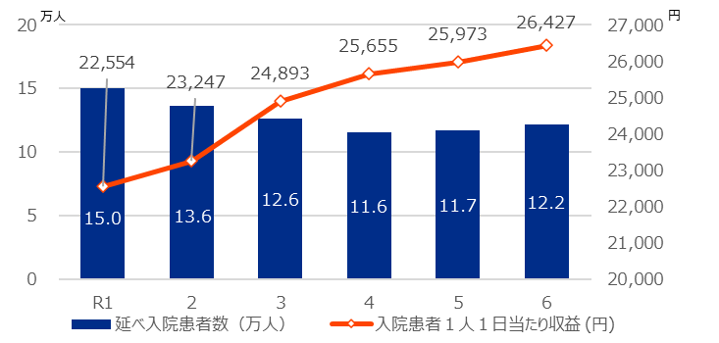
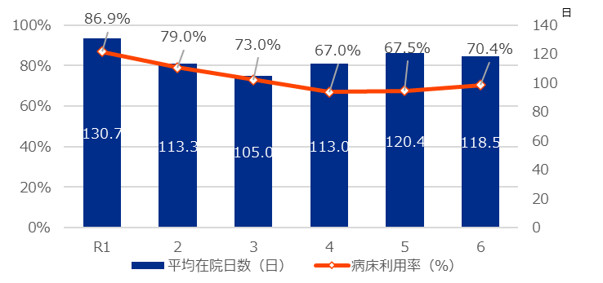
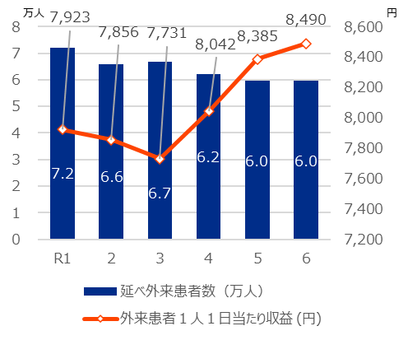
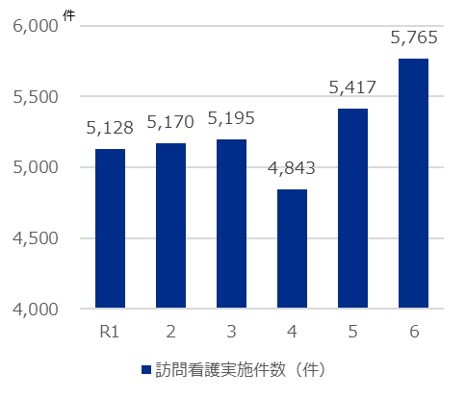
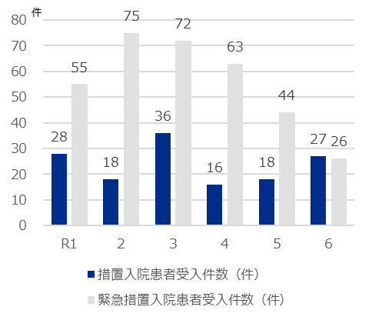
５．目標達成に向けた取組み
１）経営改革の方向性
Ⅲ 大阪精神医療センター
ⅱ 診療実績の推移
●精神医療基幹病院として、措置入院・緊急措置入院患者等の受入れや在宅医療部門の取組を推進。
●診療単価は向上する一方、長期入院患者の地域移行を進めて以降、患者数は令和元年度水準まで戻っていない状況。
◇ 入院指標の推移（延べ患者数・単価）
※総務省決算統計データより作成
◇ 入院指標の推移（病床利用率・平均在院日数）
※ 総務省決算統計データ、
中期計画実績報告書より作成
◇ 外来指標の推移（延べ患者数・単価）
◇ 訪問看護実施件数の推移
◇ 措置・緊急措置入院の推移
※総務省決算統計データより作成
※機構の年度計画目標点検表より作成
※中期計画実績報告書より作成
34

Slide 37
５．目標達成に向けた取組み
１）経営改革の方向性
Ⅲ 大阪精神医療センター
ⅲ 損益計算書の推移
● 令和２年度のコロナ以降で大幅に減少した医業収益に対して、社会情勢の影響により費用は増加傾向にあり、収支バラ
ンスが悪化している。
● 医業収益の回復の見通しが立たない場合は、収益規模に合った収支構造への切り替えを図っていく必要がある。
◇ 大阪精神医療センターの損益計算書の経年推移（単位：百万円）
 | 経年推移 |  |  |  |  |  | 令和元年度→令和６年度 比較
 | 令和元年度 | 令和２年度 | 令和３年度 | 令和４年度 | 令和５年度 | 令和６年度 | 増減額 | 増減率
営業収益 | 5,883 | 6,102 | 6,311 | 5,866 | 5,598 | 5,589 | △294 | 95%
医業収益 | 4,058 | 3,778 | 3,750 | 3,585 | 3,652 | 3,823 | △235 | 94%
運営費負担金・補助金等収益 | 1,766 | 2,264 | 2,511 | 2,229 | 1,894 | 1,709 | △57 | 97%
その他 | 62 | 591 | 842 | 860 | 367 | 189 | 127 | 307%
営業費用 | 5,508 | 5,693 | 5,684 | 5,765 | 5,737 | 6,023 | 515 | 109%
給与費 | 3,689 | 3,889 | 3,897 | 3,896 | 3,917 | 4,129 | 440 | 112%
材料費 | 269 | 264 | 251 | 261 | 245 | 259 | △10 | 96%
減価償却費 | 682 | 679 | 634 | 637 | 647 | 632 | △50 | 93%
経費 | 853 | 842 | 881 | 938 | 892 | 965 | 111 | 113%
研究研修費 | 14 | 19 | 22 | 32 | 36 | 38 | 24 | 274%
営業損益 | 375 | 409 | 627 | 102 | △139 | △434 | △809 | ー
経常損益 | 231 | 248 | 485 | △51 | △284 | △593 | △824 | ー
簡易営業キャッシュフロー | △768 | △1,235 | △1,301 | △1,542 | △1,438 | △1,569 | △801 | ー
医業収益(再掲) | 4,058 | 3,778 | 3,750 | 3,585 | 3,652 | 3,823 | △235 | 94%
労働分配率 | 97% | 111% | 111% | 117% | 115% | 116% | 18% | ー
材料費比率 | 7% | 7% | 7% | 7% | 7% | 7% | 0% | ー
減価償却費比率 | 17% | 18% | 17% | 18% | 18% | 17% | △0% | ー
経費比率 | 21% | 22% | 23% | 26% | 24% | 25% | 4% | ー
研究研修費比率 | 0% | 1% | 1% | 1% | 1% | 1% | 1% | ー
出典：令和元年度～令和６年度損益計算書より作成
※簡易営業キャッシュフローは、医業収益－営業費用＋減価償却費で計算している。
※労働分配率は、給与費÷（医業収益－材料費）で計算している。
※材料費比率、減価償却費比率、経費比率、研究研修費比率は医業収益にて割り戻し計算している。
35

Slide 38
５．目標達成に向けた取組み
１）経営改革の方向性
Ⅲ 大阪精神医療センター
ⅳ 経営トレンド及び経営指標の同規模病院との比較
● 営業費用の増加率は他の精神科病院と同水準であるが、医業収益の減少が著しい。
（単位：百万円）
 | 大阪精神医療センター |  |  |  |  | 自治体・精神科病院（病床数区分なし）
 | 経年推移 |  | 令和元年度→令和６年度 比較 |  |  | 経年推移 |  | 令和元年度→令和６年度 比較
 | 令和元年度 | 令和６年度 | 増減額 | 増減率 |  | 令和元年度 | 令和６年度 | 増減額 | 増減率
営業収益 | 5,883 | 5,589 | △294 | 95% |  | 4,293 | 4,455 | 162 | 104%
医業収益 | 4,058 | 3,823 | △235 | 94% |  | 2,947 | 3,031 | 84 | 103%
運営費負担金・補助金等収益 | 1,766 | 1,709 | △57 | 97% |  | 1,326 | 1,404 | 78 | 106%
その他 | 62 | 189 | 127 | 307% |  | 20 | 20 | △0 | 99%
営業費用 | 5,508 | 6,023 | 515 | 109% |  | 4,754 | 5,025 | 270 | 106%
給与費 | 3,689 | 4,129 | 440 | 112% |  | 3,176 | 3,540 | 364 | 111%
材料費 | 269 | 259 | △10 | 96% |  | 319 | 326 | 7 | 102%
減価償却費 | 682 | 632 | △50 | 93% |  | 431 | 383 | △48 | 89%
経費 | 853 | 965 | 111 | 113% |  | 799 | 756 | △43 | 95%
研究研修費 | 14 | 38 | 24 | 274% |  | 4 | 14 | 10 | 354%
営業損益 | 375 | △434 | △809 | ー |  | △461 | △569 | △108 | ー
経常損益 | 231 | △593 | △824 | ー |  | △1,842 | △2,025 | △183 | ー
簡易営業キャッシュフロー | △768 | △1,569 | △801 | ー |  | △1,376 | △1,611 | △235 | ー
医業収益(再掲) | 4,058 | 3,823 | △235 | 94% |  | 2,947 | 3,031 | 84 | 103%
労働分配率 | 97% | 116% | 18% | ー |  | 121% | 131% | 10% | ー
材料費比率 | 7% | 7% | 0% | ー |  | 11% | 11% | △0% | ー
減価償却費比率 | 17% | 17% | △0% | ー |  | 15% | 13% | △2% | ー
経費比率 | 21% | 25% | 4% | ー |  | 27% | 25% | △2% | ー
研究研修費比率 | 0% | 1% | 1% | ー |  | 0% | 0% | 0% | ー
■収益面
令和元年度時点は、収益に運営負担金等が計上されているとはいえ営業損益及び経常損益で黒字を計上していた。
下表の通り、他の精神科病院に比べて、医業収益額が大きく、費用面の経営指標が適正な範囲で収まっていたことが要因と言える。
■費用面
令和元年度から令和６年度にかけて、医業収益約235百万円の減少に対して、営業費用約515百万円の増加で、約700百万円の利益悪化となっている。
営業費用の増加率は他の精神科病院と同程度であるが、医業収益が大幅に減少しているため、医業収益の回復の見通しが立たない場合は、収益規模に合った収支構造への切り替えを図っていく必要がある（固定費の削減）。
出典：令和元年度～令和６年度損益計算書より作成
出典：全国公私病院連盟「病院経営実態調査報告」（令和元年度・令和６年度）開設主体：自治体、精神科病院 （N＝令和元年度：19、令和６年度：18）
100床あたり収益費用額を当センターと同規模換算している。
36

Slide 39
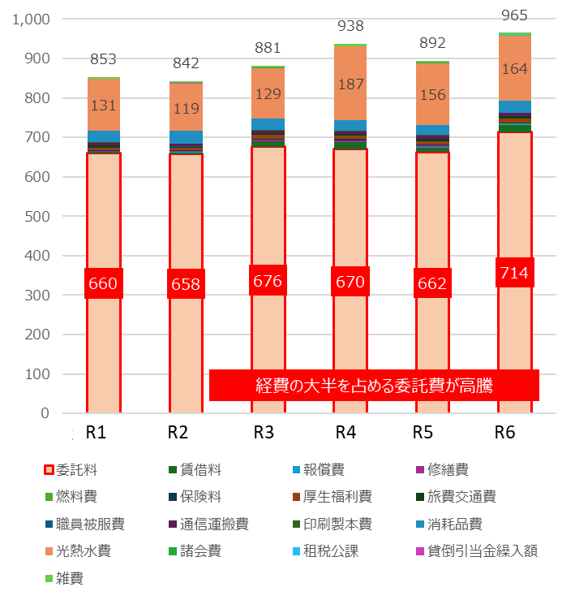
５．目標達成に向けた取組み
１）経営改革の方向性
Ⅲ 大阪精神医療センター
ⅴ 経営悪化要因の特定（経費の経年推移、委託費の増加要因）
● 当センターの委託契約の大半は、PFI契約（平成25年3月～令和10年3月）となっている。
● PFI契約に基づき対価の改訂が行われ、社会情勢の影響で微増している。
◇ 経費の内訳と経年推移（単位：百万円）
◇ 経費のうち委託費の内訳と増減要因（単位：百万円）
委託費内訳 | 令和元年度→令和６年度 比較 |  | 増減要因
 | 増減額 | 増減率
委託費 | 54 | 108% | 下記の合計
検査委託料 | 2 | 179% | －
給食委託料 | △1 | 100% | PFI契約に基づき対価が減額
警備委託料 | 4 | 109% | PFI契約に基づき対価が増額
電算委託料 | △0 | 100% | －
清掃委託料 | 26 | 177% | 入札結果により契約単価の上昇
建物保守料 | 9 | 106% | PFI契約に基づき対価が増額
備品保守料 | 4 | 139% | PFI契約に基づき対価が増額
洗濯委託料 | 3 | 108% | PFI契約に基づき対価が増額
廃棄物処理料 | 5 | 199% | 契約単価の増加、患者の高齢化による廃棄物の 増加による総額の増加
医事委託料 | 4 | 108% | PFI契約に基づき対価が増額
派遣委託料 | 13 | ー | 派遣人材の採用コスト
その他委託料 | △15 | 78% | ー
出典：令和元年度～令和６年度合計残高試算表より作成
37

Slide 40
５．目標達成に向けた取組み
１）経営改革の方向性
Ⅲ 大阪精神医療センター
ⅵ 部門別原価計算を用いた収支構造の整理
● 病院全体の収支構造を把握するために部門別原価計算を実施。
● 病院全体が政策医療を担っている特性を持つが、その中でも、利益率の低い精神一般15対1入院料を算定する病床（病棟）を多く保有している点が利益水準を低下させている要因となっている。
貢献利益 | 黒字 | 黒字 | 黒字 | 赤字
直接利益 | 黒字 | 黒字 | 赤字 | 赤字
二次配賦後利益 | 黒字 | 赤字 | 赤字 | 赤字
部門 | 該当部門なし | 東1病棟(精神科救急) 東2病棟(精神科救急) さくら病棟(医療観察病棟) | みどりの森病棟(児童思春期) 外来(歯科) 外来(精神科) 外来(児童・思春期) 精神科デイケア | 精神一般15:1病棟 訪問看護
センターの評価 |  | 精神科救急急性期入院料、医療観察病棟は、精神科系入院料の中で最も利益率の高い入院料であるため、直接利益ベースで黒字を計上している。当該部門は、当センターとしても担うべき機能であるため、この機能を強化しながら利益水準を維持することが経営的に望ましい。 | 本来であれば児童思春期病棟は精神科救急急性期入院料に次いで利益率の高い入院料であるが、当センターの児童思春期病棟は、児童ゾーンと思春期ゾーンに分かれて運用しており、それぞれに対する手厚い人員配置になっていることが、直接利益ベースで赤字になっている要因である。 | 精神科系入院料の中で最も利益率の低い入院料が精神一般15対1入院料である。当センターは、病院全体に占める精神一般15対1入院料の割合が高く利益水準の低い構成となっている。 訪問看護が貢献利益ベースで赤字を計上している点は、訪問看護に係る人件費単価、経費が高いことが要因としてあげられる。
貢献利益：当該部門があげた収益から主に該当部門で直接かかった人件費、材料費を差し引いて算出される利益
直接利益：当該部門があげた収益から管理可能な費用（当該部門に該当することが明らかな費用）を差し引いて算出される利益
二次配賦後利益：当該部門があげた収益から病院全体として負担をすべき費用（原価計算上で振り分けられるコストセンター）の費用を差し引いて算出される利益
38

Slide 41
５．目標達成に向けた取組み
１）経営改革の方向性
Ⅲ 大阪精神医療センター
(参考) 当センターの収支構造の特徴
● 当センターと同機能（精神科救急、精神一般、児童思春期、医療観察）を保有している公立精神科病院と入院料別
の病床数割合を比較すると、当センターは回復期・慢性期に該当する精神一般病床の割合が高い。
● 前頁の原価計算の通り、精神一般病棟入院料は精神科系入院料の中でも利益水準の低い入院料となっている。
◇ 他公立精神科病院との入院料別病床数割合の比較
大阪 精神医療センター | 公立精神科 病院① | 公立精神科 病院② | 公立精神科 病院③ | 公立精神科 病院④ | 公立精神科 病院⑤
許可病床数 473床 | 許可病床数 255床 | 許可病床数 322床 | 許可病床数 525床 | 許可病床数 183床 | 許可病床数 273床
精神科救急 急性期医療入院料 83床 （17.5％） | 精神科救急 急性期医療入院料 101床 （39.6％） | 精神科救急 急性期医療入院料 70床 （21.7％） | 精神科救急 急性期医療入院料 83床 （15.8％） | 精神科救急 急性期医療入院料 50床 （27.3％） | 精神科救急 急性期医療入院料 44床 （16.1％）
精神科急性期 治療病棟入院料 0床 （0％） | 精神科急性期 治療病棟入院料 不明 （ー） | 精神科急性期 治療病棟入院料 30床 （9.3％） | 精神科急性期 治療病棟入院料 34床 （6.5％） | 精神科急性期 治療病棟入院料 40床 （21.9％） | 精神科急性期 治療病棟入院料 44床 （16.1％）
児童・思春期精神科 入院医療管理料 50床 （10.6％） | 児童・思春期精神科 入院医療管理料 不明 （ー） | 児童・思春期精神科 入院医療管理料 30床 （9.3％） | 児童・思春期精神科 入院医療管理料 36床 （6.9％） | 児童・思春期精神科 入院医療管理料 30床 （16.4％） | 児童・思春期精神科 入院医療管理料 不明 （ー）
医療観察法 指定病床 33床 （7.0％） | 医療観察法 指定病床 33床 （12.9％） | 医療観察法 指定病床 33床 （10.2床） | 医療観察法 指定病床 17床 （3.2%） | 医療観察法 指定病床 33床 (18.0%） | 医療観察法 指定病床 17床 （6.2%）
精神一般 15対1入院料 295床 （62.4％） | 精神一般 13対1入院料 56床 （22.0％） | 精神一般 15対1入院料 160床 （49.7％） | 精神一般 15対1入院料 105床 （20.0％） | 精神一般 入院料 0床 （0％） | 精神一般 13対1入院料 100床 （36.6％）
出典：各病院のホームページや厚生局のデータより確認可能な範囲で確認。
※恐らく非稼働病床等もあり、病院の許可病床数と入院料ごとの病床数の合計が一致する訳ではない。入院料ごとの病床数は厚生局に届出をしている病床数となっている。
39

Slide 42

５．目標達成に向けた取組み
１）経営改革の方向性
Ⅲ 大阪精神医療センター
ⅶ 経営改革の方向性
◆基本的な機能
・ 府域の基幹精神科病院として、統合失調症、うつ病・躁うつ病、各種依存症（薬物・アルコール・ギャンブル等）、認知症
の治療等
・ 児童思春期（発達障がい・児童虐待等）を対象とした専門医療、精神科救急医療、医療観察法入院や、地域関係
医療機関と連携した訪問看護等を展開
・ 精神科患者の減少、今後の将来需要予測を踏まえ、入院診療を中心とした構造改革（精神一般15対1病
棟規模の最適化と看護師配置およびその他職員の適正化等）による経営改善が求められる。
・ その他、デイケア、訪問看護といった付帯事業のあり方についても検証を行う。
・診療報酬算定強化（新規施設基準の取得、加算の算定強化）
・病棟規模の最適化（精神一般15対1病棟の最適な規模の検討）
・費用適正化（材料費、委託費等の価格交渉、経年推移による増費項目の見直し）
◆ 今後、さらに患者数（入院・外来）の減少、外来へのシフトが進むことが見込まれているなか、基幹精神科
病院としてのあり方を検討していく必要がある。
※ 短期：１～２年、中期：３～５年を想定。各取組の時期は今後具体化。
40

Slide 43
５．目標達成に向けた取組み
１）経営改革の方向性
Ⅲ 大阪精神医療センター
ⅷ 経営改善策
【 経営改善施策のうち、協議・検討が概ね完了し、R7年度下半期より取組に着手するもの 】
● 現時点（令和7年10月）で、経営改善施策の協議・検討が概ね完了し、令和7年度下半期より実行に移していく。
● 早いもので令和7年度下半期から改善効果を発揮し、令和8年度以降は、項目ごとに順次、改善効果を発揮していく。
経営改善施策 | 分析内容詳細 | 協議検討状況 実行状況 | 短期的目標額 R7年度下半期以降 効果発揮 | 中長期的目標額 R8年度以降 順次効果発揮
診療報酬算定強化 | 診療報酬算定強化においては、主に、指導料に係る診療報酬の更なる増収効果を見込む。 職種別生産性向上については、作業療法士による入院患者への精神科作業療法の件数増加と売上高の向上、薬剤師による薬剤管理指導料の件数増加と売上高の向上、医師による入院精神療法の件数増加と売上高の向上を図る。 | 概ね協議・検討完了 令和7年10月より実行 | R7年度下半期 13,091千円 | R8年度 36,038千円 ※R8年度以降は 上記効果額を 継続的に見込む
職種別生産性向上
材料費・委託費の ベンチマーク分析 | 材料費の多くが本部一括入札であり、医薬品及び診療材料費の見直しの中心は機構本部による取り組み。 一部センターが個別に契約をしている外注検査委託があるため、差益率の拡大などを図る。 | 外注検査委託の一部で差益率が低い項目を確認しているため、引き続き精査を行う | 現状 削減見込は未定 | －
経年推移で増加した 費用低減余地分析 | 委託費の多くがPFI契約に基づき価格の改訂が行われている。 仕様内容の見直し余地を改めて確認し、PFI契約に包括されている委託項目をまとめて見直しを図る。 | PFI契約に包括されている委託項目の見直し方針を概ね協議完了 | － | R8年度 1,434千円 ※委託契約ごとの 次期入札のタイミングで見直しを実行
※材料費の価格見直しについては、機構本部の取り組みに改善効果を記載している。
41

Slide 44
５．目標達成に向けた取組み
１）経営改革の方向性
Ⅲ 大阪精神医療センター
ⅷ 経営改善策
【 経営改善施策のうち、引き続き詳細の検討を進めるもの 】
● 初期分析は完了しているが、実行に移していくまでに、引き続き詳細の検討を行う必要がある（R7年度下半期より詳細の検討を行う）。
● 検討が完了したものから実行に移していく。改善効果の発揮は、令和8年度以降、実行に移した項目ごとに順次、改善効果を発揮していく。
経営改善施策 | 分析内容詳細 | 協議・検討状況 実行状況 | 短期的目標額 R7年度下半期以降 効果発揮 | 中長期的目標額 R8年度以降 順次効果発揮
病棟機能再編 (構成変更・類上げ) | 令和２年度のコロナ以降、入院患者数の回復が見込めず、現時点でも低稼働状態が続いている。 当センターは、精神科救急、児童思春期、観察病棟に加えて、回復期～慢性期に該当する精神一般病床（病棟）も多く保有している。当該入院料は、精神科系入院料の中でも診療単価が低い一方で一定の看護師数の配置が求められ利益率の低い入院料となっている。 今後も入院患者数の回復見込みが立たない場合は、病床数・病棟数の最適化を図り、固定費の圧縮を図っていく必要がある。 | 部門別原価計算等を 用いて収支構造の整理、協議を実施。 病棟機能再編については引き続き詳細の協議が必要。 | － | －
セクション・職種別 適正人員配置分析 | 病棟以外では、精神科デイケア、訪問看護の定量分析を実施。 精神科デイケア、訪問看護ともに当センターで対応すべき患者層であり、引き続き継続していくために、院内の多職種で、かつ、適正配置で対応していくことが求められる。 | 定量分析は概ね完了 令和7年10月以降、 定量分析に基づき見直し余地を検討していく必要がある。 | － | －
地域連携・救急 受入体制強化 | これまでの分析期間では、紹介、救急の分析は未実施。 入院患者数の減少が著しいため、救急の受け入れ状況等の精査は必要。 | 令和7年10月以降、 詳細の検証、協議を実施する必要がある。 | － | －
42

Slide 45
５．目標達成に向けた取組み
１）経営改革の方向性
Ⅲ 大阪精神医療センター
ア 診療報酬算定強化・職種別生産性向上
● 分析手法・考え方等
・ 施設基準の届出・各種加算の算定状況を整理し、新たに届出可能な施設基準がないか、更なる算定余地がないか等を精査。
・ ベンチマークの活用、患者層の分析を踏まえ、リハビリ・薬剤指導等の介入余地を確認し、提供する医療行為の充実を通じた算定強化を図る。
・ 更なる算定強化を図る上で、人員配置等新たな投資を伴う場合は、費用対効果を踏まえ体制強化を検討する。
● 分析の結果・具体的な取組み
・ 上記の分析・検討の結果、以下の通り改善効果を見込む。
（単位：千円）
算定 ランク | 算定可能性ランクの定義 | 項目数 | R7年度 下半期 | R8年度 | R9年度 | R10年度 | R11年度 | R12年度
A | 既に算定しており、追加の投資なく、さらに増収が期待できる項目 | 16 | 11,284 | 32,425 | 32,425 | 32,425 | 32,425 | 32,425
B | 既に算定しているが、さらに増収を図っていくためには、 追加の投資が必要な項目 | 9 | 1,807 | 3,613 | 3,613 | 3,613 | 3,613 | 3,613
C | 追加の投資が必要なく、新規で算定をしていくことが可能な項目 | 0 | 0 | 0 | 0 | 0 | 0 | 0
D | 新規で算定をしていくためには、追加投資が必要な項目 | 0 | 0 | 0 | 0 | 0 | 0 | 0
E | 現状水準が妥当であり現状維持と判断した項目 | 20 | 0 | 0 | 0 | 0 | 0 | 0
合計 | 上記A～Eの合計 | 45 | 13,091 | 36,038 | 36,038 | 36,038 | 36,038 | 36,038
F | 検討を行ったが、新規での算定は不可能、非効率と判断した項目 | 1 | 0 | 0 | 0 | 0 | 0 | 0
● 今後の取組みスケジュール
令和7年度下半期
令和8年度
令和9年度
協議検討が完了した診療報酬項目の算定強化を図る。
更なる算定強化を図る上での新規採用、備品投資の準備を行う。
協議検討が完了した診療報酬項目の継続的な算定強化を図る。
令和8年度診療報酬改定の準備、対応。
協議検討が完了した診療報酬項目の継続的な算定強化を図る。
令和8年度診療報酬改定を踏まえた、診療報酬算定強化項目の再設定。
43

Slide 46
５．目標達成に向けた取組み
１）経営改革の方向性
Ⅲ 大阪精神医療センター
イ 材料費のベンチマーク分析・経年推移での費用低減余地分析
● 分析手法・考え方等
・ 契約単価、差益率等のベンチマーク比較を行い、費用低減余地を精査。
・ コロナ禍を経て増嵩している要素、過剰仕様になっている要素を確認するため、委託費等の経年比較を行うとともに、仕様の精査・見直しを実施。
・ 委託費については、ベンチマークとの差分である改善余地を見据えつつ、契約の更新に合わせて改善を進めていく。
● 分析の結果・具体的な取組み
・ 上記の分析・検討の結果、以下の通り改善効果を見込む。
（単位：千円）
項目 | 見直し方針 | R7年度 下半期 | R8年度 | R9年度 | R10年度 | R11年度 | R12年度
警備委託 | 守衛配置の見直しを検討中 | 0 | 20 | 20 | 20 | 20 | 20
検査委託 | 外注検査の一部（クロザピンの血中濃度測定）の差益率の改善による 費用削減を図る | 0 | 200 | 200 | 200 | 200 | 200
給食委託 | 仕様内容と業務実施状況を確認し、現状の適正価格契約を維持する | 0 | 0 | 0 | 0 | 0 | 0
医事委託 | 日常の人材配置を確認し、仕様見直し余地を検討中 | 0 | 14 | 14 | 14 | 14 | 14
医療ガス保守 点検業務 | 点検1回あたり単価の見直しよる費用削減を図る | 0 | 0 | 570 | 570 | 570 | 570
電算委託 | 他センターも同企業と契約をしているため、他センターの状況も確認し、費用低 減余地を検討 | 0 | 0 | 0 | 0 | 0 | 0
その他 | 清掃業務 | 0 | 1,200 | 1,200 | 1,200 | 1,200 | 1,200
合計 |  | 0 | 1,434 | 2,004 | 2,004 | 2,004 | 2,004
● 今後の取組みスケジュール
令和7年度下半期
令和8年度
令和9年度
令和8年度に入札、契約更新を控える費用項目については、これまで協議を行ってきた見直し方針に基づき至急対応を行う。
令和9年度に入札、契約更新を控える費用項目については、これまで協議を行ってきた見直し方針に基づき対応を行う。
これまでの短期間の分析期間では協議をすることができなかった費用項目の精査・見直し方針案の決定。
令和10年度以降に入札、契約更新を控える費用項目については、これまで協議を行ってきた見直し方針に基づき対応を行う。
44

Slide 47
５．目標達成に向けた取組み
１）経営改革の方向性
Ⅳ 大阪国際がんセンター
ⅰ センターの現状
◆ 医療提供の現状
・ 都道府県がん診療連携拠点病院として、難治性、進行性及び希少がんに対する集学的治療の提供、ロボット手術による
低侵襲治療などの先進的な医療の提供を行うとともに、府域の医療機関間の連携強化を促進。また、がんゲノム医療拠点
病院としてがんゲノム医療を推進。
◆ 経営状況
・ コロナ前の令和元年度と比較し、医業収益は順調に増加傾向にある。医業収益の増加要因として、症例数（患者数）
の増加、診療単価の向上の両面で増収を図ることができている。
・ また、職員1人あたりの労働生産性も高く、他費用が増加する中で、利益水準を維持できている要因となっている。
・ 一方で、医業収益の増加以上に医業費用が増加しており、利益水準は悪化。医業費用のうち、減価償却費は約11億
減少しているが、その他の費用が大幅に増加している。
・ そのほか、麻酔科医師の確保が十分でなく、これまでにない様々な取り組みを行っているが、費用が増加している。
◆ 赤字拡大要因の特定
・ 医業収益は増加傾向にある。また、労働分配率の比率は大きな変動はなく、高い労働生産性を維持している。
・ 一方で、医業収益の増加以上に、医業費用の増加が上回っており、赤字拡大要因は医業費用の増加。
・ 建替え移転後の減価償却費が減少している中で、症例数確保のための追加の設備投資の必要性も考えられるが、現状
の設備の中で稼働を最大化していきながら、医業費用の低減、適正化が必要となる。
◆ 今後の医療需要予測等
・ 大阪府においては、令和７年から令和22年にかけて、がん患者数は０～５％増加、がんの手術療法の需要は5～10％
減少し、放射線療法の需要は20～30％増加、薬物療法は10～20％増加することが見込まれている。
・ 平成29年の建替え再整備にあわせて導入した医療機器を中心に、大規模な設備投資が必要。
45

Slide 48
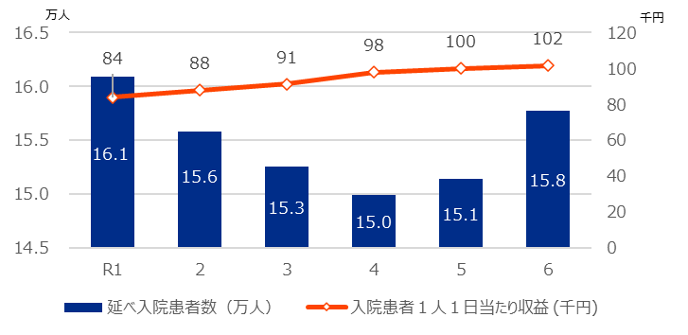
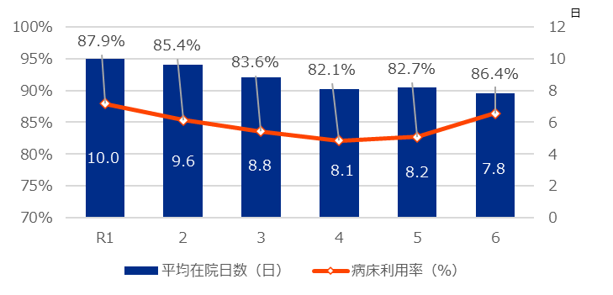
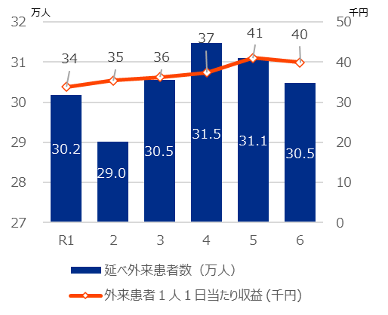
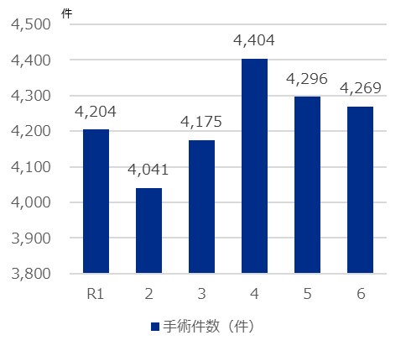
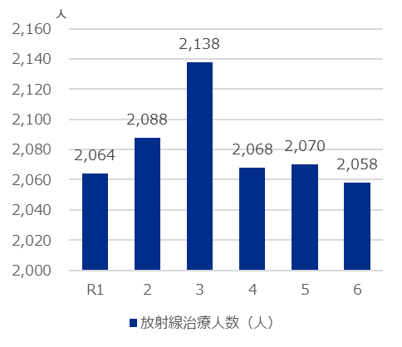
５．目標達成に向けた取組み
１）経営改革の方向性
Ⅳ 大阪国際がんセンター
ⅱ 診療実績の推移
● コロナ禍以降も診療単価は向上。患者数も回復傾向にあり、医業収入の増加に寄与。
● 麻酔科医師確保などの課題も影響し、手術件数と放射線治療人数は令和４年度以降、減少傾向にある。
◇ 入院指標の推移（延べ患者数・単価）
※総務省決算統計データより作成
◇ 入院指標の推移（病床利用率・平均在院日数）
※ 総務省決算統計データ、
中期計画実績報告書より作成
◇ 外来指標の推移（延べ患者数・単価）
◇ 手術件数の推移
◇ 放射線治療人数の推移
※ 総務省決算統計データより作成
※ 機構統計データより作成
※機構の年度計画目標値点検表より作成
46

Slide 49
５．目標達成に向けた取組み
１）経営改革の方向性
Ⅳ 大阪国際がんセンター
ⅲ 損益計算書の推移
● 医業収益は症例数（患者数）の増加、診療単価の向上によって順調に増収を図ることができている。
● 一方で、医業収益の増加以上に医業費用の増加率が高く、減価償却費は約11億円減少しているが、その他の費用が
大幅に増加しており利益水準は悪化している。
◇ 大阪国際がんセンターの損益計算書の経年推移（単位：百万円）
 | 経年推移 |  |  |  |  |  | 令和元年度→令和６年度 比較
 | 令和元年度 | 令和２年度 | 令和３年度 | 令和４年度 | 令和５年度 | 令和６年度 | 増減額 | 増減率
営業収益 | 27,753 | 28,017 | 29,274 | 30,221 | 31,535 | 31,861 | 4,108 | 115%
医業収益 | 25,604 | 25,760 | 26,987 | 28,386 | 29,790 | 30,106 | 4,502 | 118%
運営費負担金・補助金等収益 | 2,072 | 2,180 | 2,153 | 1,746 | 1,631 | 1,674 | △399 | 81%
その他 | 77 | 78 | 133 | 89 | 115 | 82 | 4 | 106%
営業費用 | 26,795 | 27,304 | 28,260 | 29,469 | 30,400 | 31,051 | 4,255 | 116%
給与費 | 9,641 | 9,840 | 9,947 | 10,248 | 10,425 | 10,789 | 1,148 | 112%
材料費 | 10,031 | 10,155 | 10,871 | 11,525 | 12,847 | 12,811 | 2,780 | 128%
減価償却費 | 3,111 | 3,088 | 2,892 | 2,544 | 1,659 | 1,932 | △1,179 | 62%
経費 | 3,523 | 3,800 | 4,149 | 4,715 | 4,989 | 5,019 | 1,496 | 142%
研究研修費 | 490 | 420 | 401 | 436 | 480 | 499 | 9 | 102%
営業損益 | 958 | 713 | 1,013 | 752 | 1,135 | 811 | △147 | ー
経常損益 | △161 | △592 | △330 | △655 | △302 | △713 | △552 | ー
簡易営業キャッシュフロー | 1,919 | 1,543 | 1,619 | 1,461 | 1,048 | 987 | △932 | ー
医業収益(再掲) | 25,604 | 25,760 | 26,987 | 28,386 | 29,790 | 30,106 | 4,502 | 118%
労働分配率 | 62% | 63% | 62% | 61% | 62% | 62% | 0% | ー
材料費比率 | 39% | 39% | 40% | 41% | 43% | 43% | 3% | ー
減価償却費比率 | 12% | 12% | 11% | 9% | 6% | 6% | △6% | ー
経費比率 | 14% | 15% | 15% | 17% | 17% | 17% | 3% | ー
研究研修費比率 | 2% | 2% | 1% | 2% | 2% | 2% | △0% | ー
出典：令和元年度～令和６年度損益計算書より作成
※簡易営業キャッシュフローは、医業収益－営業費用＋減価償却費で計算している。
※労働分配率は、給与費÷（医業収益－材料費）で計算している。
※材料費比率、減価償却費比率、経費比率、研究研修費比率は医業収益にて割り戻し計算している。
47

Slide 50
５．目標達成に向けた取組み
１）経営改革の方向性
Ⅳ 大阪国際がんセンター
ⅳ 経営トレンド及び経営指標の同規模病院との比較
● 同規模病院と比較し経営水準は高水準にあるが、医業収益の増加率に対して医業費用の増加率高く利益水準が低下。
● 材料費は変動費であるため患者数の増加によって増加するが、増加幅が大きく、経費は増加幅が著しい。
（単位：百万円）
 | 大阪国際がんセンター |  |  |  |  | 同規模病院（500床～599床）
 | 経年推移 |  | 令和元年度→令和６年度 比較 |  |  | 経年推移 |  | 令和元年度→令和６年度 比較
 | 令和元年度 | 令和６年度 | 増減額 | 増減率 |  | 令和元年度 | 令和６年度 | 増減額 | 増減率
営業収益 | 27,753 | 31,861 | 4,108 | 115% |  | 16,099 | 13,975 | △2,124 | 87%
医業収益 | 25,604 | 30,106 | 4,502 | 118% |  | 14,184 | 12,900 | △1,284 | 91%
運営費負担金・補助金等収益 | 2,072 | 1,674 | △399 | 81% |  | 1,710 | 990 | △721 | 58%
その他 | 77 | 82 | 4 | 106% |  | 205 | 85 | △120 | 42%
営業費用 | 26,795 | 31,051 | 4,255 | 116% |  | 16,057 | 15,416 | △641 | 96%
給与費 | 9,641 | 10,789 | 1,148 | 112% |  | 8,105 | 7,591 | △513 | 94%
材料費 | 10,031 | 12,811 | 2,780 | 128% |  | 4,313 | 4,285 | △28 | 99%
減価償却費 | 3,111 | 1,932 | △1,179 | 62% |  | 1,172 | 1,055 | △117 | 90%
経費 | 3,523 | 5,019 | 1,496 | 142% |  | 2,362 | 2,371 | 9 | 100%
研究研修費 | 490 | 499 | 9 | 102% |  | 23 | 37 | 14 | 158%
営業損益 | 958 | 811 | △147 | ー |  | 43 | △1,441 | △1,483 | ー
経常損益 | △161 | △713 | △552 | ー |  | △1,675 | △2,418 | △744 | ー
簡易営業キャッシュフロー | 1,919 | 987 | △932 | ー |  | △701 | △1,461 | △760 | ー
医業収益(再掲) | 25,604 | 30,106 | 4,502 | 118% |  | 14,184 | 12,900 | △1,284 | 91%
労働分配率 | 62% | 62% | 0% | ー |  | 82% | 88% | 6% | ー
材料費比率 | 39% | 43% | 3% | ー |  | 30% | 33% | 3% | ー
減価償却費比率 | 12% | 6% | △6% | ー |  | 8% | 8% | △0% | ー
経費比率 | 14% | 17% | 3% | ー |  | 17% | 18% | 2% | ー
研究研修費比率 | 2% | 2% | △0% | ー |  | 0% | 0% | 0% | ー
■収益面
症例数（患者数）の増加、診療単価の向上と、患者数、診療単価の両面で増収を図ることができている。
■費用面
給与費は増加傾向にあるが労働分配率は適正水準を維持するこができている（ただし、一部派遣委託費として経費に計上されている側面がある）。
材料費は、変動費として患者数の増加に伴い材料費も増加していくことは当然であるが、医業収益に対する材料費率が高くなっている点は改善の必要がある。
特に、経費については、増加幅が大きいため改善が必要。
出典：令和元年度～令和６年度損益計算書より作成
出典：全国公私病院連盟「病院経営実態調査報告」（令和元年度・令和６年度）開設主体：自治体、病床規模：500~599床（N＝令和元年度：31、令和６年度：25）
100床あたり収益費用額を当センターと同規模換算している。
48

Slide 51
５．目標達成に向けた取組み
１）経営改革の方向性
Ⅳ 大阪国際がんセンター
ⅴ 部門別原価計算を用いた収支構造の整理
● 病院全体の収支構造を把握するために部門別原価計算を実施。
● 部門を病棟ではなく診療科（入院＋外来）ベースで確認している。費用負担が大きくなる外来部門を含めても大半の
診療科が直接利益ベースで黒字を計上している。
貢献利益 | 黒字 | 黒字 | 黒字 | 赤字
直接利益 | 黒字 | 黒字 | 赤字 | 赤字
二次配賦後利益 | 黒字 | 赤字 | 赤字 | 赤字
部門 | 呼吸器外科 放射線治療科 泌尿器科 婦人科 呼吸器内科 血液内科 消化器外科(食道) 消化器外科(胃) 消化器外科(肝胆膵) 消化器外科(大腸) 腫瘍内科等 乳腺内分泌外科 成人病ドック科 | 整形外科(骨軟部腫瘍科) 頭頸部外科(耳鼻咽喉科) 腫瘍皮膚科 消化管内科 肝胆膵内科 | 歯科口腔外科 | 小児科 形成外科 脳神経外科 心臓血管外科 眼科 心療科 腫瘍循環器科(循環器内科) 脳循環内科 支持緩和医療科 内分泌代謝科
センターの評価 | 病院全体の費用が増加傾向にある中で、二次配賦後利益で黒字を計上している該当部門は、高い収益額の確保と効率的な人員配置となっていることが主たる要因。 | 直接利益で黒字を計上しているため、部門単体としては概ね課題がないが、病院全体のコストが賄うことができない利益水準となっている。 | 貢献利益もしくは直接利益ベースで赤字を計上している診療科は、小規模な診療科、もしくは、院内のコンサルテーション機構を担う診療科が多い。
貢献利益：当該部門があげた収益から主に該当部門で直接かかった人件費、材料費を差し引いて算出される利益
直接利益：当該部門があげた収益から管理可能な費用（当該部門に該当することが明らかな費用）を差し引いて算出される利益
二次配賦後利益：当該部門があげた収益から病院全体として負担をすべき費用（原価計算上で振り分けられるコストセンター）の費用を差し引いて算出される利益
49

Slide 52
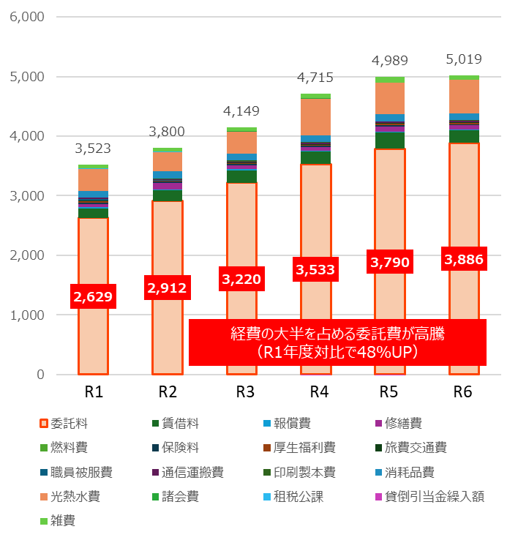
５．目標達成に向けた取組み
１）経営改革の方向性
Ⅳ 大阪国際がんセンター
ⅵ 経営悪化要因の特定（経費の経年推移、委託費の増加要因）
● 経費の内訳として、委託費が大半を占めており、その委託費の増加額、増加率が大きい。
● 増加率の高い検査委託料、給食委託料、清掃委託料の見直しが必要。
◇ 経費の内訳と経年推移（単位：百万円）
◇ 経費のうち委託費の内訳と増減要因（単位：百万円）
委託費内訳 | 令和元年度→令和６年度 比較 |  | 増減要因
 | 増減額 | 増減率
委託費 | 1,258 | 148% | 下記の合計
検査委託料 | 300 | 286% | 治験含めた外注検査数の増加
給食委託料 | 127 | 150% | 企業から値上げ交渉を受けている状況 ただし、仕様ランクが高く高額な契約となっている
警備委託料 | △13 | 8% | ー
電算委託料 | △59 | 11% | 勘定科目の振り分けにより減少している
清掃委託料 | 82 | 155% | 契約単価の上昇 ただし、仕様ランクが高く高額な契約となっている
建物保守料 | 1 | 0% | ー
備品保守料 | 221 | 139% | 保守範囲（機器件数）の増加、契約単価の上昇
洗濯委託料 | △2 | 93% | ー
廃棄物処理料 | 27 | 161% | ー
医事委託料 | △189 | 64% | 勘定科目の振り分けにより減少している 医事委託契約としては、契約単価が上昇
派遣委託料 | 502 | 15,030% | 看護補助者確保のための派遣人材の採用
出典：令和元年度～令和６年度合計残高試算表より作成
50

Slide 53

５．目標達成に向けた取組み
１）経営改革の方向性
Ⅳ 大阪国際がんセンター
ⅶ 経営改革の方向性
◆ 基本的な機能
・ 都道府県がん診療連携拠点病院として、他の医療機関と連携し、府域のがん医療の質の向上を図る
・ 特定機能病院として、低侵襲医療や高精度放射線治療等の高度先進医療を提供するとともに、がんに関する調査や
新たな診断・治療方法の研究・開発・国際貢献に取り組む
・ がん専門病院としての機能強化を行う。
・ その上で、売上高の更なる向上施策としては、ICU・HCUの稼働向上、週末の稼働向上、手術室の稼働向上
が挙げられる。
・ 経営改善要素としては、コロナ前より大幅に増加した費用項目の中で、コロナ前の水準に戻すことができる項目
がないか検証を行う。※5センターの中で最も費用の増加率が高いため、特に検証を行う必要がある。
・ 診療報酬算定強化（加算の算定強化）
・ 診療科ごとの患者の状態に応じた平均在院日数の適正化による週末の稼働率向上
・ ICU、HCUの稼働率向上（ICU、HCUの基準該当患者の入院促進）
・ 手術室の稼働向上（診療科ごとの件数・1件当たりの時間等を踏まえた組み合わせパターンの精査）
・ 費用適正化（コロナ禍等で契約変更した内容の見直し、過剰契約の仕様見直しがメイン）
◆ 今後のがん患者数の増加やがん治療の動向を踏まえながら、医療の高度化等による受療動向の変化を見据
え、引き続き、他の医療機関を牽引する高度専門医療を提供していくために必要かつ適正な投資規模等を
検討する必要がある
※ 短期：１～２年、中期：３～５年を想定。各取組の時期は今後具体化。
51

Slide 54
５．目標達成に向けた取組み
１）経営改革の方向性
Ⅳ 大阪国際がんセンター
ⅷ 経営改善策
【 経営改善施策のうち、協議・検討が概ね完了し、R7年度下半期より取組に着手するもの 】
● 現時点（令和7年10月）で、経営改善施策の協議・検討が概ね完了し、令和7年度下半期より実行に移していく。
● 早いもので令和7年度下半期から改善効果を発揮し、令和8年度以降は、項目ごとに順次、改善効果を発揮していく。
経営改善施策 | 分析内容詳細 | 協議検討状況 実行状況 | 短期的目標額 R7年度下半期以降 効果発揮 | 中長期的目標額 R8年度以降 順次効果発揮
診療報酬算定強化 | 診療報酬算定強化においては、主に、指導料に係る診療報酬の更なる増収効果を見込む。 職種別生産性向上については、リハビリ技師による疾患別リハビリテーション料の件数増加と売上の向上、薬剤師の追加採用による薬剤管理指導料の件数増加、病棟薬剤業務実施加算の取得による売上高の向上、管理栄養士の追加採用による栄養管理指導料の件数と売上高の向上を図ることが可能。 また、看護補助者の採用強化による夜間急性期看護補助体制加算、夜間看護体制加算の取得による増収を図る。 | 概ね協議・検討完了 令和7年10月より実行 | R7年度下半期 6,243千円 | R8年度 114,187千円 ※R8年度以降は 上記効果額を 継続的に見込む
職種別生産性向上
材料費・委託費の ベンチマーク分析 | 材料費の多くが本部一括入札であり、医薬品及び診療材料費の見直しの中心は機構本部による取り組み。 一部センターが個別に契約をしている外注検査委託については、検査項目ごとのベンチマークを用いて価格交渉を行い費用削減を図る。 | 概ね協議・検討完了 委託契約ごとの 入札・更新のタイミングで 検討事項を実行 | － | R8年度 24,500千円 ※R8年度以降は 上記効果額を 継続的に見込む
経年推移で増加した 費用低減余地分析 | 経年推移で増加した費用としては特に委託費が該当する。 特に、清掃委託、給食委託については、現行契約が高額な契約となっているため、仕様の見直しを行い費用削減を図る。 | 概ね協議・検討完了 委託契約ごとの 入札・更新のタイミングで 検討事項を実行 | R7年度 10,000千円 | R8年度 12,630千円 ※委託契約ごとの 次期入札のタイミングで見直しを実行
※材料費の価格見直しについては、機構本部の取り組みに改善効果を記載している。
52

Slide 55
５．目標達成に向けた取組み
１）経営改革の方向性
Ⅳ 大阪国際がんセンター
ⅷ 経営改善策
【 経営改善施策のうち、引き続き詳細の検討を進めるもの 】
● 初期分析は完了しているが、実行に移していくまでに、引き続き詳細の検討を行う必要がある（R7年度下半期より詳細の検討を行う）。
● 検討が完了したものから実行に移していく。改善効果の発揮は、令和8年度以降、実行に移した項目ごとに順次、改善効果を発揮していく。
経営改善施策 | 分析内容詳細 | 協議・検討状況 実行状況 | 短期的目標額 R7年度下半期以降 効果発揮 | 中長期的目標額 R8年度以降 順次効果発揮
DPC機能評価 係数Ⅱの向上 | 稼働率が低く、平均在院日数が短い診療科の患者の状態に応じた平均在院日数の適正化を図る。平均在院日数の検討にあたっては、週末の稼働率の大幅な低下を抑え、可能な限り、平日との変動をなくす取り組みを行う。 複雑性係数の向上を目指すためDPCコーディング委員会などのDPC、診療報酬に係る会議体の強化を図っていく。 | 概ね協議・検証は完了 既に改善が必要な診療科に対しては院長面談を実施している | － | －
ベッドコントロール の見直し
病棟機能再編 (構成変更・類上げ) | 病棟構成の見直しは検討しておらず、週末のICU、HCUの稼働向上を目指す。※そのためには、手術予定の変更、外来診療枠の変更も発生する可能性がある。 | 定量的分析、 看護部長、看護師長 へのヒアリングは概ね完了 R7年10月以降 具体的な改善方法の 立案が必要 | － | －
セクション・職種別 適正人員配置分析 | 手術室の稼働向上を図り、それによる増収効果を見込む。 | 手術室の稼働向上 を目的に手術室の 人員要求を実施 | － | －
地域連携・救急 受入体制強化 | 紹介患者数の増加及び紹介率の向上が求められ、紹介患者数の増加により外来診療収益、手術収益の増加を見込む。 | 麻酔科医の確保に関しては、機構全体の課題として協議が必要 | － | －
53

Slide 56
５．目標達成に向けた取組み
１）経営改革の方向性
Ⅳ 大阪国際がんセンター
ア 診療報酬算定強化・職種別生産性向上
● 分析手法・考え方等
・ 施設基準の届出・各種加算の算定状況を整理し、新たに届出可能な施設基準がないか、更なる算定余地がないか等を精査。
・ ベンチマークの活用、患者層の分析を踏まえ、リハビリ・薬剤指導等の介入余地を確認し、提供する医療行為の充実を通じた算定強化を図る。
・ 更なる算定強化を図る上で、人員配置等新たな投資を伴う場合は、費用対効果を踏まえ体制強化を検討する。
● 分析の結果・具体的な取組み
・ 上記の分析・検討の結果、以下の通り改善効果を見込む。 （単位：千円）
算定 ランク | 算定可能性ランクの定義 | 項目数 | R7年度 下半期 | R8年度 | R9年度 | R10年度 | R11年度 | R12年度
A | 既に算定しており、追加の投資なく、さらに増収が期待できる項目 | 15 | 6,237 | 12,867 | 12,867 | 12,867 | 12,867 | 12,867
B | 既に算定しているが、さらに増収を図っていくためには、 追加の投資が必要な項目 | 14 | - | 10,352 | 10,352 | 10,352 | 10,352 | 10,352
C | 追加の投資が必要なく、新規で算定をしていくことが可能な項目 | 1 | 5 | 11 | 11 | 11 | 11 | 11
D | 新規で算定をしていくためには、追加投資が必要な項目 | 10 | - | 90,955 | 90,955 | 90,955 | 90,955 | 90,955
E | 現状水準が妥当であり現状維持と判断した項目 | 43 | - | - | - | - | - | -
合計 | 上記A～Eの合計 | 83 | 6,243 | 114,187 | 114,187 | 114,187 | 114,187 | 114,187
F | 検討を行ったが、新規での算定は不可能、非効率と判断した項目 | 10 | - | - | - | - | - | -
● 今後の取組みスケジュール
令和7年度下半期
令和8年度
令和9年度
協議検討が完了した診療報酬項目の算定強化を図る。
更なる算定強化を図る上での新規採用、備品投資の準備を行う。
協議検討が完了した診療報酬項目の継続的な算定強化を図る。
令和8年度診療報酬改定の準備、対応。
協議検討が完了した診療報酬項目の継続的な算定強化を図る。
令和8年度診療報酬改定を踏まえた、診療報酬算定強化項目の再設定。
54

Slide 57
５．目標達成に向けた取組み
１）経営改革の方向性
Ⅳ 大阪国際がんセンター
イ 材料費のベンチマーク分析・経年推移での費用低減余地分析
● 分析手法・考え方等
・ 契約単価、差益率等のベンチマーク比較を行い、費用低減余地を精査。
・ コロナ禍を経て増嵩している要素、過剰仕様になっている要素を確認するため、委託費等の経年比較を行うとともに、仕様の精査・見直しを実施。
・ 委託費については、ベンチマークとの差分である改善余地を見据えつつ、契約の更新に合わせて改善を進めていく。
● 分析の結果・具体的な取組み
・ 上記の分析・検討の結果、以下の通り改善効果を見込む。 単位：千円
項目 | 見直し方針 | R7年度 下半期 | R8年度 | R9年度 | R10年度 | R11年度 | R12年度
検査委託 | 検査品目ごとのベンチマークをもとに価格交渉を図る | - | 24,500 | 24,500 | 24,500 | 24,500 | 24,500
給食委託 | 仕様内容の見直しを行い契約単価の低減を図る | - | 2,630 | 2,630 | 2,630 | 2,630 | 2,630
清掃委託 | 清掃範囲の見直しによる契約単価の低減を図る | - | - | 1,018 | 1,018 | 1,018 | 1,018
滅菌委託 | 次期入札の際に、競争原理が働くように他企業への入札参加を促す | - | - | - | - | - | -
産業廃棄物 処理委託 | 契約単価の見直しにより削減を図る | 10,000 | 10,000 | 10,000 | 10,000 | 10,000 | 10,000
電算委託 | 資格要件やポスト数の削減を踏まえた仕様内容の見直し | - | - | - | - | - | -
合計 |  | 10,000 | 37,130 | 38,148 | 38,148 | 38,148 | 38,148
● 今後の取組みスケジュール
令和7年度下半期
令和8年度
令和9年度
令和8年度に入札、契約更新を控える費用項目については、これまで協議を行ってきた見直し方針に基づき至急対応を行う。
令和9年度に入札、契約更新を控える費用項目については、これまで協議を行ってきた見直し方針に基づき対応を行う。
これまでの短期間の分析期間では協議をすることができなかった費用項目の精査・見直し方針案の決定。
令和10年度以降に入札、契約更新を控える費用項目については、これまで協議を行ってきた見直し方針に基づき対応を行う。
55

Slide 58
５．目標達成に向けた取組み
１）経営改革の方向性
Ⅴ 大阪母子医療センター
ⅰ センターの現状
◆ 医療提供の現状
・ 総合周産期母子医療センターとして、高度専門医療を着実に提供し、重症妊婦・病的新生児の緊急搬送の積極的な
受入れを行うとともに、小児中核病院・小児救命救急センターとして新生児・乳幼児外科疾患に対する高度専門医療の
提供や二次救急から三次救急まで小児救急患者の積極的な受入れを実施。
◆ 経営状況
・ 経営状況は他の小児・周産期専門病院と比較すると良好となっている。
・ 要因としては、①高い病床稼働状況を維持してきたこと、②他の小児・周産期専門病院と比較して少ない職員数となって
いること、③分娩件数総数も多いが、正常分娩の件数が多いことにより収益性が高くなっていること、④償却資産等の投資
抑制がされていることの４点が挙げられる。
* 実際に高額医療機器（約1,000万円を超える機器）で、償却後10年以上使われているものが、複数確認できる。10年前後の投資抑制
にて約10億円以上ある。
◆ 赤字拡大要因の特定
・ 医業収益は増加傾向にあり、コロナ禍も含め、医業ベースの利益水準は変わることなく、営業損益は黒字となっている。
・ また、労働分配率の比率に大きな変動はなく、高い労働生産性を維持している。
・ これまでも経営改善に向けた取り組みを行っていることにより、赤字額は他センターに比べ押さえられているものの、物価高騰
による材料費の増加等により医業収支比率が低下し、令和６年度決算において経常損益ベースでは赤字となった。
◆ 今後の医療需要予測等
・ 出生数が減少することにより、小児患者及び分娩件数は減少することが見込まれる。
・ 全国的な傾向として、小児科を標ぼうする病院数、分娩取り扱い施設数は減少しており、中核的な医療機関への集約が
進んでいる。
・ 全体としては需要が減少している状況ではあるが、小児中核病院、総合周産期母子医療センター等、小児・周産期医療
における役割を引き続き考慮する必要がある。
56

Slide 59
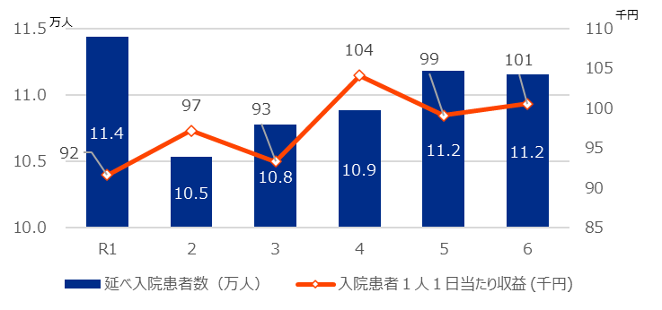
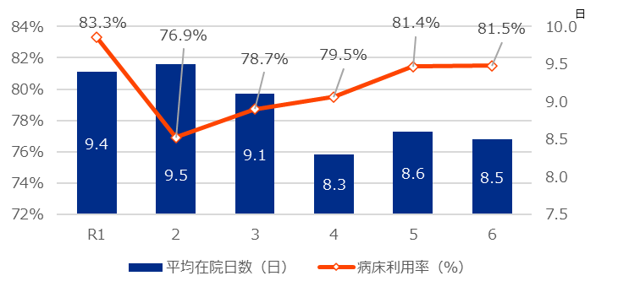
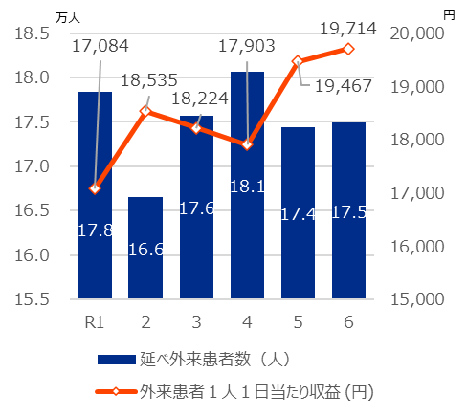
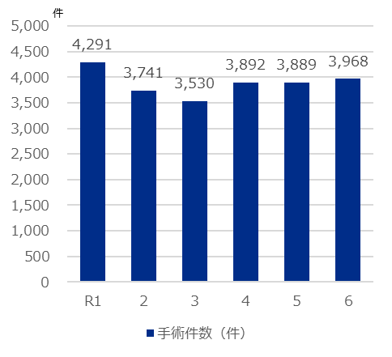
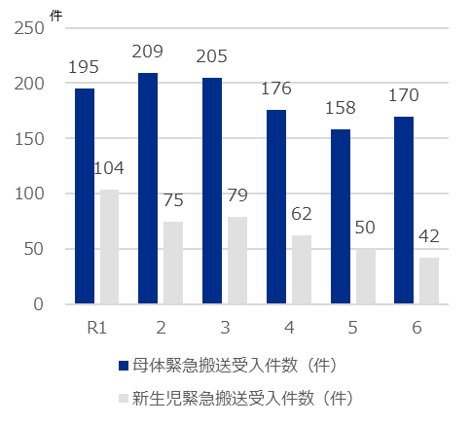
５．目標達成に向けた取組み
１）経営改革の方向性
Ⅴ 大阪母子医療センター
ⅱ 診療実績の推移
● 総合周産期母子医療センターとして、重症妊婦・病的新生児の緊急搬送の積極的な受入れに取り組んでいる。
● コロナ禍以降も診療単価は向上。患者数も回復傾向にあり、医業収入の増加に寄与。
◇ 入院指標の推移（延べ患者数・単価）
※総務省決算統計データより作成
◇ 入院指標の推移（病床利用率・平均在院日数）
※ 総務省決算統計データ、
中期計画実績報告書より作成
◇ 外来指標の推移（延べ患者数・単価）
◇ 手術件数の推移
◇ 母体救急搬送・新生児救急搬送受入れ件数の推移
※総務省決算統計データより作成
※機構統計データより
※機構の年度計画目標値点検表より作成
57

Slide 60
５．目標達成に向けた取組み
１）経営改革の方向性
Ⅴ 大阪母子医療センター
ⅲ 損益計算書の推移
● コロナ禍含め、医業ベースの利益水準は変わることなく、営業損益では黒字を計上している。
● 要因として、収益面では高い稼働率を維持していること、費用面では他の周産期・小児専門病院と比較して少ない職員
配置となっていることや医療機器などに対して投資抑制が行われていることが挙げられる。
◇ 大阪母子医療センターの損益計算書の経年推移（単位：百万円）
 | 経年推移 |  |  |  |  |  | 令和元年度→令和６年度 比較
 | 令和元年度 | 令和２年度 | 令和３年度 | 令和４年度 | 令和５年度 | 令和６年度 | 増減額 | 増減率
営業収益 | 15,879 | 16,033 | 16,487 | 17,959 | 17,258 | 17,566 | 1,687 | 111%
医業収益 | 14,067 | 13,916 | 14,110 | 15,439 | 15,284 | 15,616 | 1,549 | 111%
運営費負担金・補助金等収益 | 1,718 | 1,998 | 2,203 | 2,344 | 1,803 | 1,782 | 64 | 104%
その他 | 94 | 118 | 174 | 177 | 171 | 168 | 74 | 179%
営業費用 | 15,400 | 15,280 | 15,451 | 16,248 | 16,511 | 16,978 | 1,578 | 110%
給与費 | 8,248 | 8,266 | 8,447 | 8,598 | 8,677 | 9,001 | 753 | 109%
材料費 | 3,283 | 3,314 | 3,212 | 3,600 | 3,705 | 3,824 | 541 | 116%
減価償却費 | 1,514 | 1,381 | 1,423 | 1,410 | 1,395 | 1,426 | △87 | 94%
経費 | 2,232 | 2,214 | 2,251 | 2,517 | 2,585 | 2,569 | 337 | 115%
研究研修費 | 124 | 105 | 118 | 123 | 148 | 157 | 34 | 127%
営業損益 | 479 | 753 | 1,036 | 1,710 | 747 | 588 | 109 | ー
経常損益 | △69 | 160 | 440 | 1,017 | 103 | △107 | △38 | ー
簡易営業キャッシュフロー | 181 | 18 | 82 | 600 | 168 | 64 | △116 | ー
医業収益(再掲) | 14,067 | 13,916 | 14,110 | 15,439 | 15,284 | 15,616 | 1,549 | 111%
労働分配率 | 76% | 78% | 78% | 73% | 75% | 76% | △0% | ー
材料費比率 | 23% | 24% | 23% | 23% | 24% | 24% | 1% | ー
減価償却費比率 | 11% | 10% | 10% | 9% | 9% | 9% | △2% | ー
経費比率 | 16% | 16% | 16% | 16% | 17% | 16% | 1% | ー
研究研修費比率 | 1% | 1% | 1% | 1% | 1% | 1% | 0% | ー
出典：令和元年度～令和６年度損益計算書より作成
※簡易営業キャッシュフローは、医業収益－営業費用＋減価償却費で計算している。
※労働分配率は、給与費÷（医業収益－材料費）で計算している。
※材料費比率、減価償却費比率、経費比率、研究研修費比率は医業収益にて割り戻し計算している。
58

Slide 61
５．目標達成に向けた取組み
１）経営改革の方向性
Ⅴ 大阪母子医療センター
ⅳ 経営トレンド及び経営指標の同規模病院との比較
● 社会情勢等の影響で医業費用の増加率が高い中で、当センターは、医業収益の増加率よりも医業費用の増加率を抑え
ることができている。
（単位：百万円）
 | 大阪母子医療センター |  |  |  |  | 同規模病院（300床～399床）
 | 経年推移 |  | 令和元年度→令和６年度 比較 |  |  | 経年推移 |  | 令和元年度→令和６年度 比較
 | 令和元年度 | 令和６年度 | 増減額 | 増減率 |  | 令和元年度 | 令和６年度 | 増減額 | 増減率
営業収益 | 15,879 | 17,566 | 1,687 | 111% |  | 8,528 | 8,739 | 211 | 102%
医業収益 | 14,067 | 15,616 | 1,549 | 111% |  | 7,450 | 7,615 | 166 | 102%
運営費負担金・補助金等収益 | 1,718 | 1,782 | 64 | 104% |  | 871 | 961 | 90 | 110%
その他 | 94 | 168 | 74 | 179% |  | 207 | 162 | △45 | 78%
営業費用 | 15,400 | 16,978 | 1,578 | 110% |  | 8,813 | 9,596 | 783 | 109%
給与費 | 8,248 | 9,001 | 753 | 109% |  | 4,750 | 5,221 | 471 | 110%
材料費 | 3,283 | 3,824 | 541 | 116% |  | 1,888 | 2,112 | 224 | 112%
減価償却費 | 1,514 | 1,426 | △87 | 94% |  | 604 | 708 | 104 | 117%
経費 | 2,232 | 2,569 | 337 | 115% |  | 1,527 | 1,510 | △17 | 99%
研究研修費 | 124 | 157 | 34 | 127% |  | 33 | 25 | △8 | 76%
営業損益 | 479 | 588 | 109 | ー |  | △285 | △857 | △571 | ー
経常損益 | △69 | △107 | △38 | ー |  | △1,121 | △1,572 | △451 | ー
簡易営業キャッシュフロー | 181 | 64 | △116 | ー |  | △759 | △1,273 | △514 | ー
医業収益(再掲) | 14,067 | 15,616 | 1,549 | 111% |  | 7,450 | 7,615 | 166 | 102%
労働分配率 | 76% | 76% | △0% | ー |  | 85% | 95% | 9% | ー
材料費比率 | 23% | 24% | 1% | ー |  | 25% | 28% | 2% | ー
減価償却費比率 | 11% | 9% | △2% | ー |  | 8% | 9% | 1% | ー
経費比率 | 16% | 16% | 1% | ー |  | 21% | 20% | △1% | ー
研究研修費比率 | 1% | 1% | 0% | ー |  | 0% | 0% | △0% | ー
■収益面
同規模病院と比較し、医業収益は高い水準を維持している。
■費用面
周産期・小児専門病院であるため診療報酬の設計上、売上規模が同規模病院と比べて高くなる傾向にあるが、その分、手厚い配置などが求められる中で、低い労働分配率を維持している。
その他の費用についても社会情勢等の影響で増加はしているが、医業収益の増加率よりも医業費用の増加率を抑えることができている。
出典：令和元年度～令和６年度損益計算書より作成
出典：全国公私病院連盟「病院経営実態調査報告」（令和元年度・令和６年度）開設主体：自治体、病床規模：300~399床（N＝令和元年度：45、令和６年度：45)
100床あたり収益費用額を当センターと同規模換算している。
59

Slide 62
５．目標達成に向けた取組み
１）経営改革の方向性
Ⅴ 大阪母子医療センター
ⅴ 部門別原価計算を用いた収支構造の整理
● 病院全体の収支構造を把握するために部門別原価計算を実施。
● 多くの病棟が小児医療を担い手厚い人員配置が求められる中で、大半の部門が直接利益ベースで黒字を計上している。
貢献利益 | 黒字 | 黒字 | 黒字 | 赤字
直接利益 | 黒字 | 黒字 | 赤字 | 赤字
二次配賦後利益 | 黒字 | 赤字 | 赤字 | 赤字
部門 | 4階西棟(血液・腫瘍科) 5階西棟(小児外科系) 5階東棟(小児外科系) ICU(集中治療室) MFICU(母体胎児集中治療室) 新生児A棟(NICU/出生新生児重症者) 母性西棟(産後患者) 母性東棟(妊産婦、ハイリスク妊娠) | 2階東棟(乳幼児外科系) 3階西棟(循環器内科・心臓血管外科) 3階東棟(乳幼児内科系) 4階東棟(小児内科系) | 新生児B棟(GCU) | 1階東棟(HCU)
センターの評価 | 病院全体の費用が増加傾向にある中で、二次配賦後利益で黒字を計上している該当部門は、高い収益額の確保と効率的な人員配置となっていることが主たる要因。 | 直接利益で黒字を計上しているため、部門単体としては概ね課題がないが、病院全体のコストが賄うことができない利益水準となっている。 | 当該病棟の看護配置基準は、看護職員7対1基準であるが、実運用上はGCU相当（看護配置6対1）となっており、患者の特性上、基準以上の配置が必要となっている。そのため、新生児B棟単体の損益で判断するのではなく、病院全体や地域医療への貢献度を考慮して判断すべきである。 | 当該病棟の看護配置基準は、看護職員7対1基準であるが、実運用上はHCU相当（看護配置4対1）となっており、患者の特性上、基準以上の配置が必要となっている。そのため、1階東棟単体の損益で判断するのではなく、病院全体や地域医療への貢献度を考慮して判断すべきである。
貢献利益：当該部門があげた収益から主に該当部門で直接かかった人件費、材料費を差し引いて算出される利益
直接利益：当該部門があげた収益から管理可能な費用（当該部門に該当することが明らかな費用）を差し引いて算出される利益
二次配賦後利益：当該部門があげた収益から病院全体として負担をすべき費用（原価計算上で振り分けられるコストセンター）の費用を差し引いて算出される利益
60

Slide 63
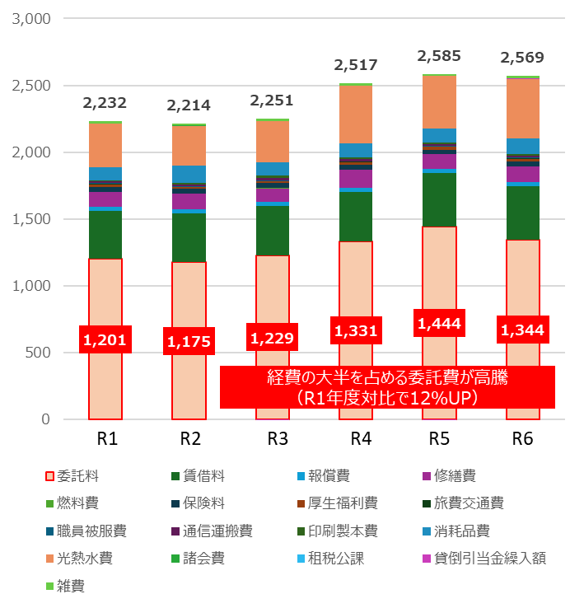
５．目標達成に向けた取組み
１）経営改革の方向性
Ⅴ 大阪母子医療センター
ⅵ 経営悪化要因の特定（経費の経年推移、委託費の増加要因）
● 経費は増加傾向にあり、内訳として、光熱水費と委託費が多くを占める。
● 光熱水費は社会情勢の影響が強く、委託費においても仕様範囲の拡大によるものではなく、社会情勢の影響による契約
単価の上昇が増加要因であった。
◇ 経費の内訳と経年推移（単位：百万円）
◇ 経費のうち委託費の内訳と増減要因（単位：百万円）
委託費内訳 | 令和元年度→令和６年度 比較 |  | 増減要因
 | 増減額 | 増減率
委託費 | 143 | 112% | 下記の合計
検査委託料 | 8 | 110% | 外注検査数の増加
給食委託料 | 17 | 110% | 契約単価の上昇
警備委託料 | 15 | 130% | 契約単価の上昇
電算委託料 | △7 | 77% | 決算上は減少しているが、契約単価は上昇
清掃委託料 | 21 | 142% | 契約単価の上昇
建物保守料 | 10 | 106% | 建物の老朽化による仕様範囲拡大（建物保守に 係る委託人員の増加）による契約単価の上昇
備品保守料 | 28 | 117% | 契約単価の上昇
洗濯委託料 | △8 | 77% | 決算上は減少しているが、契約単価は上昇
廃棄物処理料 | △21 | 59% | ー
医事委託料 | 36 | 119% | 契約単価の上昇
派遣委託料 | △1 | 51% | ー
その他委託料 | 46 | 121% | ー
出典：令和元年度～令和６年度合計残高試算表より作成
61

Slide 64
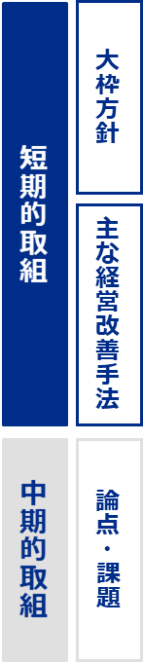
５．目標達成に向けた取組み
１）経営改革の方向性
Ⅴ 大阪母子医療センター
ⅶ 経営改革の方向性
◆ 基本的な機能
・ 周産期・小児医療の基幹病院として、妊産婦や胎児・新生児・小児に対する高度・専門医療の提供と同時に、救急を
含め、周産期・小児医療に関する地域のニーズに幅広く対応
・ 母と子に関わる疾病の原因の解明・診断・治療法等の開発及び母子保健事業の取組み
・ 経営改善要素は他のセンターとの比較では多くはないものの、診療報酬の算定強化等の取組みにより売上高の
更なる向上を図り、建替え・機器更新に備えていく。
・ 診療報酬算定強化（新規施設基準の取得、加算の算定強化）
・ 職員の生産性向上（リハビリ部門・薬剤部門）
・ 病棟機能再編、ベッドコントロール（主に高度急性期入院料の増床、患者フローの見直し）
・ 費用適正化（コロナ禍等で契約変更した内容の見直し、過剰契約の仕様見直しがメイン）
◆ 他の医療機関を牽引する高度専門医療を提供していくために必要かつ適正な投資規模を検討する必要が
ある
◆ 将来の医療需要の見通しも踏まえ、建替え整備に向けた取組みを推進していく必要がある
※ 短期：１～２年、中期：３～５年を想定。各取組の時期は今後具体化。
62

Slide 65
５．目標達成に向けた取組み
１）経営改革の方向性
Ⅴ 大阪母子医療センター
ⅷ 経営改善策
【 経営改善施策のうち、協議・検討が概ね完了し、R7年度下半期より取組に着手するもの 】
● 現時点（令和7年10月）で、経営改善施策の協議・検討が概ね完了し、令和7年度下半期より実行に移していく。
● 早いもので令和7年度下半期から改善効果を発揮し、令和8年度以降は、項目ごとに順次、改善効果を発揮していく。
経営改善施策 | 分析内容詳細 | 協議検討状況 実行状況 | 短期的目標額 R7年度下半期以降 効果発揮 | 中長期的目標額 R8年度以降 順次効果発揮
診療報酬算定強化 | 診療報酬算定強化においては、主に、指導料、管理料ないしは管理加算に係る診療報酬の更なる増収効果を見込む。 職種別生産性向上については、リハビリ技師による疾患別リハビリテーション料の件数増加と売上の向上を図ることが可能。 | 概ね協議・検討完了 令和7年10月より実行 | R7年度下半期 12,146千円 | R8年度 30,602千円 ※R8年度以降は 上記効果額を 継続的に見込む
職種別生産性向上
材料費・委託費の ベンチマーク分析 | 材料費の多くが本部一括入札であり、医薬品及び診療材料費の見直しの中心は機構本部による取り組み。 一部センターが個別に契約をしている外注検査委託については、検査項目ごとに精査を行い見直すべき内容がないか引き続き精査。 委託費の中でも、検査委託、機器レンタルを中心に契約単価の見直し等により費用削減を図る。 | 概ね協議・検討完了 検査委託の一部項目の精査を引き続き行う 委託契約ごとの 入札・更新のタイミングで 検討事項を実行 | － | R8年度 2,366千円 ※R8年度以降は 上記効果額を 継続的に見込む ※委託契約ごとの 次期入札のタイミングで見直しを実行
経年推移で増加した 費用低減余地分析
※材料費の価格見直しについては、機構本部の取り組みに改善効果を記載している。
63

Slide 66
５．目標達成に向けた取組み
１）経営改革の方向性
Ⅴ 大阪母子医療センター
ⅷ 経営改善策
【 経営改善施策のうち、引き続き詳細の検討を進めるもの 】
● 初期分析は完了しているが、実行に移していくまでに、引き続き詳細の検討を行う必要がある（R7年度下半期より詳細の検討を行う）。
● 検討が完了したものから実行に移していく。改善効果の発揮は、令和8年度以降、実行に移した項目ごとに順次、改善効果を発揮していく。
経営改善施策 | 分析内容詳細 | 協議・検討状況 実行状況 | 短期的目標額 R7年度下半期以降 効果発揮 | 中長期的目標額 R8年度以降 順次効果発揮
DPC機能評価 係数Ⅱの向上 | 現状、大きく見直しをかける点はなかった。 | 定量的分析は実施 | － | －
ベッドコントロール の見直し
病棟機能再編 (構成変更・類上げ) | 現状の病棟構成から大きく再編を検討する余地はなかった。 令和6年度診療報酬改定で、新生児特定集中治療室重症児対応体制強化管理料（通称、スーパーNICU）が新設されたため、引き続き、算定の可能性、算定可否を検討する。 | 定量的分析は実施 将来需要予測、次期診療報酬改定等を踏まえて引き続き協議が必要 | － | －
セクション・職種別 適正人員配置分析 | これまでの短期間の分析期間では実施をしていない。 | － | － | －
地域連携・救急 受入体制強化 | これまでの短期間の分析期間では実施をしていない。 | － | － | －
64

Slide 67
５．目標達成に向けた取組み
１）経営改革の方向性
Ⅴ 大阪母子医療センター
ア 診療報酬算定強化・職種別生産性向上
● 分析手法・考え方等
・ 施設基準の届出・各種加算の算定状況を整理し、新たに届出可能な施設基準がないか、更なる算定余地がないか等を精査。
・ ベンチマークの活用、患者層の分析を踏まえ、リハビリ・薬剤指導等の介入余地を確認し、提供する医療行為の充実を通じた算定強化を図る。
・ 更なる算定強化を図る上で、人員配置等新たな投資を伴う場合は、費用対効果を踏まえ体制強化を検討する。
● 分析の結果・具体的な取組み
・ 上記の分析・検討の結果、以下の通り改善効果を見込む。
（単位：千円）
算定 ランク | 算定可能性ランクの定義 | 項目数 | R7年度 下半期 | R8年度 | R9年度 | R10年度 | R11年度 | R12年度
A | 既に算定しており、追加の投資なく、さらに増収が期待できる項目 | 20 | 11,790 | 28,296 | 28,296 | 28,296 | 28,296 | 28,296
B | 既に算定しているが、さらに増収を図っていくためには、 追加の投資が必要な項目 | 6 | ▲129 | 1,144 | 1,144 | 1,144 | 1,144 | 1,144
C | 追加の投資が必要なく、新規で算定をしていくことが可能な項目 | 3 | 484 | 1,163 | 1,163 | 1,163 | 1,163 | 1,163
D | 新規で算定をしていくためには、追加投資が必要な項目 | 1 | 0 | 0 | 0 | 0 | 0 | 0
E | 現状水準が妥当であり現状維持と判断した項目 | 16 | 0 | 0 | 0 | 0 | 0 | 0
合計 | 上記A～Eの合計 | 46 | 12,146 | 30,602 | 30,602 | 30,602 | 30,602 | 30,602
F | 検討を行ったが、新規での算定は不可能、非効率と判断した項目 | 9 | 0 | 0 | 0 | 0 | 0 | 0
● 今後の取組みスケジュール
令和7年度下半期
令和8年度
令和9年度
協議検討が完了した診療報酬項目の算定強化を図る。
更なる算定強化を図る上での新規採用、備品投資の準備を行う。
協議検討が完了した診療報酬項目の継続的な算定強化を図る。
令和8年度診療報酬改定の準備、対応。
協議検討が完了した診療報酬項目の継続的な算定強化を図る。
令和8年度診療報酬改定を踏まえた、診療報酬算定強化項目の再設定。
65

Slide 68
５．目標達成に向けた取組み
１）経営改革の方向性
Ⅴ 大阪母子医療センター
イ 材料費のベンチマーク分析・経年推移での費用低減余地分析
● 分析手法・考え方等
・ 契約単価、差益率等のベンチマーク比較を行い、費用低減余地を精査。
・ コロナ禍を経て増嵩している要素、過剰仕様になっている要素を確認するため、委託費等の経年比較を行うとともに、仕様の精査・見直しを実施。
・ 委託費については、ベンチマークとの差分である改善余地を見据えつつ、契約の更新に合わせて改善を進めていく。
● 分析の結果・具体的な取組み
・ 上記の分析・検討の結果、以下の通り改善効果を見込む。
（単位：千円）
項目 | 見直し方針 | R7年度 下半期 | R8年度 | R9年度 | R10年度 | R11年度 | R12年度
検査委託 | センターが個別に契約している項目を精査し、差益率の拡大が図れる 項目がないか確認した後、差益率の適正化による費用削減を図る | 0 | 1,230 | 1,230 | 1,230 | 1,230 | 1,230
機器レンタル | 一部の企業に対する契約単価の見直しにより費用削減を図る | 0 | 1,136 | 1,136 | 1,136 | 1,136 | 1,136
合計 |  | 0 | 2,366 | 2,366 | 2,366 | 2,366 | 2,366
● 今後の取組みスケジュール
令和7年度下半期
令和8年度
令和9年度
令和8年度に入札、契約更新を控える費用項目については、これまで協議を行ってきた見直し方針に基づき至急対応を行う。
令和9年度に入札、契約更新を控える費用項目については、これまで協議を行ってきた見直し方針に基づき対応を行う。
これまでの短期間の分析期間では協議をすることができなかった費用項目の精査・見直し方針案の決定。
令和10年度以降に入札、契約更新を控える費用項目については、これまで協議を行ってきた見直し方針に基づき対応を行う。
66

Slide 69
５．目標達成に向けた取組み
１）経営改革の方向性
Ⅵ 本部事務局（法人共通の取組）
ⅰこれまでの主な取組
◆組織マネジメントの強化
・ 理事長のリーダーシップのもと、理事会や経営会議をはじめとした各種会議を通じ、機構の医療面及び経営面における課題
の洗い出しと改善に向けた取組を推進。
◆組織力の強化
・ 医療需要の質の変化や患者動向等に迅速に対応するため、職員定数の増減や職務遂行能力等を反映した人事異動を
実施するなど、効果的な人員配置に尽力。
・ 医療従事者の働き方改革を推進するため、適正な時間外勤務の管理や長時間労働の削減等に取り組むとともに、認定
看護師等の資格取得を促進するなど人材育成を推進。
・ 法人の経営状況を考慮しつつ、人事評価の結果を昇給や勤勉手当に反映するなど人事評価制度を適正に運用。
・ 事務部門の強化を図るため、社会人経験者採用など即戦力となる人材の確保や医事業務委託業者に対する
指導・管理の強化等を実施。
◆費用抑制の取組
・ ＳＰＤによる価格交渉や後発医薬品の採用促進などの取組を通じて医薬品や診療材料の購入費を抑制。
・ 臨床検査業務の包括委託契約の導入や複数センター間での医療機器の共同購入を実施。
・ 医療法人の幹部職員をアドバイザーに委嘱し、外部の知見を活かした費用抑制方策を検討中。
ⅱ現在の経営状況を踏まえた課題
・ 業務運営の改善及び効率化に向け、法人全体の組織マネジメント強化や病院機能強化に取り組む中、令和５年度及
び令和６年度決算において大幅な赤字を計上し、100億円を超える累積損失が生じている状況。
・ 人口減少、物価・人件費の高騰等を背景に、機構の経営状況が急激に悪化する中、センター単体の取組による経営改
善には限界。早期に経営状況を改善し、将来にわたり持続可能な病院経営体制を確立していくためには、経営企画機能を
これまで以上に発揮し、更なる費用の適正化等、法人全体での規模のメリットの発揮や、事務部門も含め中長期的視点に
立った専門人材の確保・育成、機構組織の構造改革など組織横断的な課題に一層取り組む必要がある。
67

Slide 70

５．目標達成に向けた取組み
１）経営改革の方向性
Ⅵ 本部事務局（法人共通の取組）
ⅲ 経営改革の方向性
◆組織横断的な課題への対応
・ 各センターとの連携による包括契約やベンチマーク比較による価格交渉を積極的に推進し、法人全体で費用を抑制する。
・ 業務運営の抜本的な改善及び効率化の取組を進め、病院を取り巻く環境の急激な変化に迅速かつ的確に対応する。
・ 各センターの自立性を発揮できる組織体制を確立する一方、機構経営全体に対するマネジメント機能を一層強化する。
費用適正化（包括契約の導入、材料費・委託費等の価格交渉）
短期資金調達の仕組みづくり
医療機器保全のあり方検討
減価償却引当金取り崩しルールの検討
正規雇用採用戦略の検討
組織力高度化戦略の検討
非常勤職員定数管理と雇用条件調整
医事事務の一部直営化の検討
職員の給与水準見直し
職員の定数管理手法
※ 短期：１～２年、中期：３～５年を想定。各取組の時期は今後具体化。
68

Slide 71
５．目標達成に向けた取組み
１）経営改革の方向性
Ⅵ 本部事務局（法人共通の取組）
ⅳ 経営改善策
【 経営改善施策のうち、協議・検討が概ね完了し、R7年度下半期より取組に着手するもの 】
・現時点（令和7年10月）で経営改善施策の協議・検討が完了したものは、令和7年度下半期より実行に移していく。
・機構経営改善アドバイザーと連携し、引き続き実態把握や価格交渉など法人全体での取組を進め、令和8年度以降も改善効果を発揮していく。
経営改善施策 | 分析内容詳細 | 協議検討状況 実行状況 | 短期的目標額 R7年度下半期以降 効果発揮 | 中長期的目標額 R8年度以降 順次効果発揮
材料費・委託費の ベンチマーク分析 | 各センターと連携のうえ、医薬品及び検査試薬について価格交渉を推進。 診療材料について、汎用品を同種同行品に切替。 | 医薬品は価格交渉済 診療材料等の価格交渉等を継続 | 207,500千円 | 415,000千円
【 経営改善施策のうち、引き続き詳細の検討を進めるもの 】
・今後、詳細な検討を進めて、第５期中期計画期間中（令和８年度～令和12年度）の実施をめざす。
経営改善施策 | 取組内容
短期資金調達の仕組みづくり | 今後見込まれる資金ショートに備えて、日々の資金収支の把握に関するルールづくり及び資金調達の仕組みの構築
医療機器保全のあり方検討 | 医療安全の視点も踏まえた医療機器の整備及びメンテナンスに関するルールづくり
減価償却引当金取り崩しルールの検討 | 現存資産の更新のための資金である減価償却引当金残高の適正規模の確認及び使用にあたってのルールづくり
正規雇用採用戦略の検討 | 雇用の流動性の高まりや、ワークライフバランスの多様化等に対応していくため、効果的な採用手法（地域採用等）とあわせ、産育休職員の代替措置の充実等、優れた医療人材の確保に資するルールづくり
組織力高度化戦略の検討 | 「頼られる存在」となる事務職員（各業務のスペシャリストと幹部候補となる病院経営に係るゼネラリスト）の育成に向けたルールづくり
非常勤職員定数管理と雇用条件調整 | 業務量に応じた非常勤職員数や定年延長時代における雇用条件の検討
医事事務の一部直営化の検討 | 業務委託との効率比較や職員の雇用条件といった入院レセプト等の一部直営化に向けた所与の検討
職員の給与水準見直し | 医師をはじめとした、すべての職員の確保に資する、他団体にひけを取らない給与水準の設定及びモチベーション向上に資するインセンティブ手当等の検討
職員の定数管理手法 | 人員配置に関するベンチマーク（病床利用率・外来患者数等）や他団体比較による分析等を通じた、より効率的な定数管理手法の検討
69

Slide 72
５．目標達成に向けた取組み
１）経営改革の方向性
Ⅶ 経営改善策のまとめ
● 現時点（令和7年10月）で、経営改善施策の協議・検討が概ね完了したものについては、随時実行に移し、早いもので
令和7年度下半期から改善効果を発揮し、令和8年度以降は、項目ごとに順次、改善効果を発揮していく
● 初期分析は完了しているが、実行に移していくまでに、引き続き詳細の検討を行う必要がある項目については、R7年度下半
期より詳細の検討を進め、検討が完了したものから実行に移していく
取組み項目 | 取組みの概要
 | 経営改善施策の協議・検討が概ね完了したもの | 経営改善策の詳細・効果について今後精査するもの
収入の確保・ 生産性向上 | ・ 施設基準の新規取得や、リハビリ・薬剤指導の充実に よる加算・診療報酬算定強化 | ・ 患者の状態に応じた適切なベッドコントロール ・ 検査機器、手術室等の効率的な活用 ・ 病床集約化等による機能強化と採算性向上、患者層に応 じた入院料の見直し、病床規模の最適化に向けた検討
支出の抑制 | ・ 材料費・委託費のベンチマーク分析、経年比較による 費用低減余地の分析を通じたコストの適正化 ・ SPD※による価格交渉を通じた医薬品、診療材料な どの費用抑制 ※ Supply Processing and Distribution の略。 医療材料の調達・売買を含む外部委託業務。 | （契約の更新時期等に合わせ、引き続き左記取組を推進）
計画的・効果的な投資、人事・組織運営 | （精査に向けた調査等検討準備を実施） | ・ 医療機器保全のあり方検討、減価償却引当金取り崩し ルールの整理など、計画的・効率的な投資の実現に向けた 取組みの推進 ・ 年度途中の退職や産休等の取得に対応する採用戦略の 検討、事務職員の育成等組織力の強化
改善額・ 目標額 | 現時点で見込まれる令和８年度の改善額 約7.7億円 | 上記の項目などを精査し、令和７年度中を目途に、 令和８年度以降の効果額を算出
※ 各センターの取組の方向性を踏まえ、今後具体的な検討
を進め、更なる改善をめざしていく
70

Slide 73
１）経営改革の方向性
Ⅷ 収支シミュレーション（経営改革取組反映後）
第５期中期計画と併せて作成
71

Slide 74
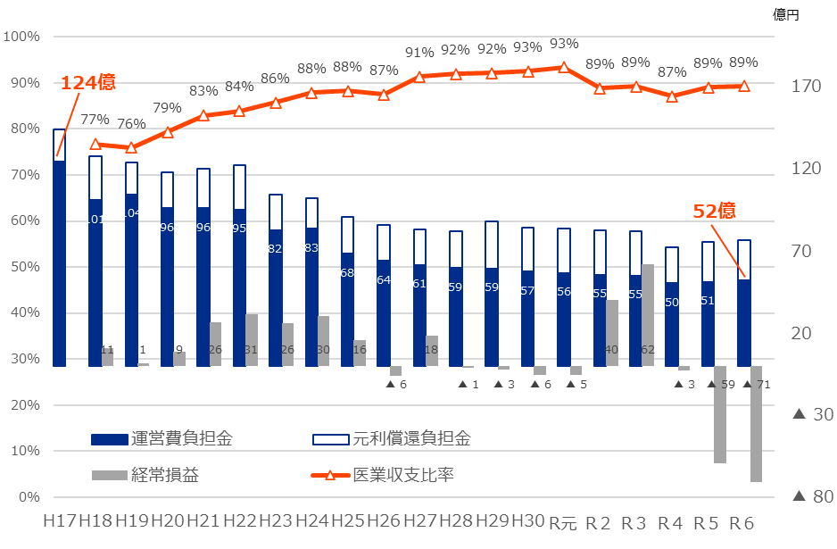
５．目標達成に向けた取組
２）運営費負担金のあり方の見直し
Ⅰ 運営費負担金の現状
● 運営費負担金（元利償還負担金を除く）は、独法化直前の平成17年度の約124億円から、機構の経営努力等によ
り、令和６年度には約52億円に削減
● 一方、運営費負担金等の収益を除く修正医業収支比率は設立以降増加傾向にあり、他の地独法人との比較において
も、本業ベースでは効率的な運営を行っているが、令和６年度の経常損失は約71億円となっている。
● 経常損失の拡大は、診療報酬制度上の課題のほか、人件費・物価高騰に対応できていないなど運営費負担金による
影響も大きいと想定される。
◇ 運営費負担金、経常損益及び医業収支比率の推移
◇【参考】負担金の比較
 | 全国平均 | 大阪府
１床あたり（千円） | 6,686 | 2,878
対医業収益比（％） | 24.3 | 8.4
出典：（地独）大阪府立病院機構財務諸表
72

Slide 75
５．目標達成に向けた取組
２）運営費負担金のあり方の見直し
Ⅱ 運営費負担金の基本的な考え方
● 府立病院機構は公営企業型地方独立行政法人であり、その運営は地独法により独立採算が原則とされている。
● ただし、公営企業型地方独立行政法人の事業の経費のうち、次に掲げるものは、設立団体が負担するものとされている。
・その性質上当該公営企業型地方独立行政法人の事業の経営に伴う収入をもって充てることが適当でない経費
・当該公営企業型地方独立行政法人の性質上能率的な経営を行ってもなおその事業の経営に伴う収入のみをもって
充てることが客観的に困難であると認められる経費
● 設立団体が負担する経費の内容・金額については、総務省からの繰出基準において規定されており、救急や周産期・小児、精神、小児など（下表参照）について、その収入をもって充てることができないと認められるものに相当する額等と規定されている。また、繰出額については、総務省事務連絡において、原則として、収入がある場合は収支差額、収入が無い場合は所要額とされている。
◇ 機構の各センターにおける繰出基準の該当状況
総務省の繰出基準に定める繰出対象経費のうち、各病院が該当している経費を下表のとおり整理
区分 | 結核 | 精神 | 感染症 | リハビリ | 周産期 | 小児 | 救急 | 高度医療 | 建設改良 | 保健衛生
急性期 |  | ○ |  | ○ | ○ | ○ | ○ | ○ | ○
はびきの | ○ |  | ○ |  | ○ | ○ | ○ | ○ | ○
精神 |  | ○ |  |  |  |  |  |  | ○
がん |  |  |  |  |  |  | ○ | ○ | ○ | ○
母子 |  |  |  |  | ○ | ○ | ○ | ○ | ○ | ○
73

Slide 76


５．目標達成に向けた取組
２）運営費負担金のあり方の見直し
（参考）現在の機構における運営費負担金の積算方法
【入院分】
● 入院患者について、患者別原価計算を実施して、患者一人ひとりの収支を算定
● 診療内容に応じて、各患者を政策医療患者・一般医療患者に区分
● 政策医療患者について、患者毎の収支を合計して、生じた赤字額を運営費負担金として算定
〔 イメージ 〕
政策医療：８
一般医療：２
▲10
千円
▲10
千円
▲10
千円
▲10
千円
▲10
千円
10
千円
10
千円
10
千円
▲10
千円
30
千円
赤字計 ▲50千円
黒字計 30千円
※ 負担金算定対象外
➡ 生じた赤字額：▲20千円 を運営費負担金として算定
【外来分】
● 診療科ごとに原価計算を実施
● 各診療科の収支を合計し、合計額に入院患者に占める政策医療患者の割合を乗じて負担金額を算定
〔 イメージ 〕
▲100
千円
▲100
千円
100
千円
➡ 生じた赤字額：▲100千円 のうち、入院患者の政策医療患
者割合（80％）：▲80千円を運営費負担金として算定
診療科A
診療科B
診療科B
74

Slide 77
５．目標達成に向けた取組
２）運営費負担金のあり方の見直し
Ⅳ 見直しに当たっての課題・論点
● 機構が、前述の経営改革を確実に遂行し、将来にわたってその役割を発揮し続けられるよう、経営の安定と継続的な改革
の取組みを支えていくため、現行の運営費負担金等における以下の課題・論点について整理・検討を進める。
ⅰ 経営環境・医療ニーズの変化に対応するための負担金額の算定
現在の診療報酬及び運営費負担金が物価・人件費の高騰に追いついておらず、医療ニーズの変化に対応するために必要な人材確保・機器購入などを計画的に実施することが困難となっている
運営費負担金は、中期計画策定年の直近の決算額に基づき算定し、その算定結果が中期計画期間中は固定化されるため、急激な経営環境の変化に対応できていない
〔 考えられる対応策 〕 経営環境・医療ニーズの変化に対応するための負担金額の算定、毎年度の負担金算定、物価等スライドの導入 等
ⅱ 医療機器の高度化・高額化への対応
医療機器が高度化・高額化しているものの、平成22年度以降、長期貸付金の額は同額となっており、計画的な機器更新・購入が困難になっているほか、一部リース契約となることによる追加の費用発生や、機構の自己資金による機器更新等が必要となっている
負担金算定時において、上記の機構の自己資金による取得・リース資産に係る減価償却費の取扱いを整理する必要がある
〔 考えられる対応策 〕 平成22年度以降のインフレ率等を踏まえた貸付金額の設定、毎年度必要額を精査、
負担金算定時の減価償却費の取扱いの整理 等
ⅲ 機構の経営努力が評価・還元される仕組み
黒字額が増えるほど負担金額が減るスキームであるため、経営努力へのインセンティブが働きにくい
〔 考えられる対応策 〕 政策医療分野における機構の経営努力を病院運営に還元する負担金の仕組みの検討 等
75

Slide 78


６．進捗管理
● コンサル事業者による伴走支援を受けながら、本プラン（案）に記載の取組みを着実に進めつつ、中長期的な取組みにつ
いて検討を継続
● 令和８年３月頃を目途にそれまでの検討結果を踏まえプラン（案）を更新し、令和８年度以降の取組みを推進
● 毎年度の決算状況の確認・年度計画の評価と併せ、取組内容の検証を行い、必要に応じて見直しを行っていく
第４期中期目標・計画
５期中期目標・計画
R7
R8
R9
R10
R11
R12
10月
（2月議会）
3月頃
4月～
〔 関連議案提出時期 〕
・R7.11月議会
：５期中期目標
・R8.2月議会
：５期中期計画
伴走支援
伴走支援継続
短期的取組
取組み着手
取組の推進
検証
見直し
令和８年度以降も、プラン（案）に基づく取組みを推進しながら、早期の経常黒字化・累積欠損の解消に向け、毎年度の決算状況の確認と併せて取組み内容について精査していく。
中長期的取組
取組みに
向けた検討
運営費負担金
予算議論
令和８年度当初予算議論を踏まえた
運営費負担金の議論の継続
76

